Slide 1



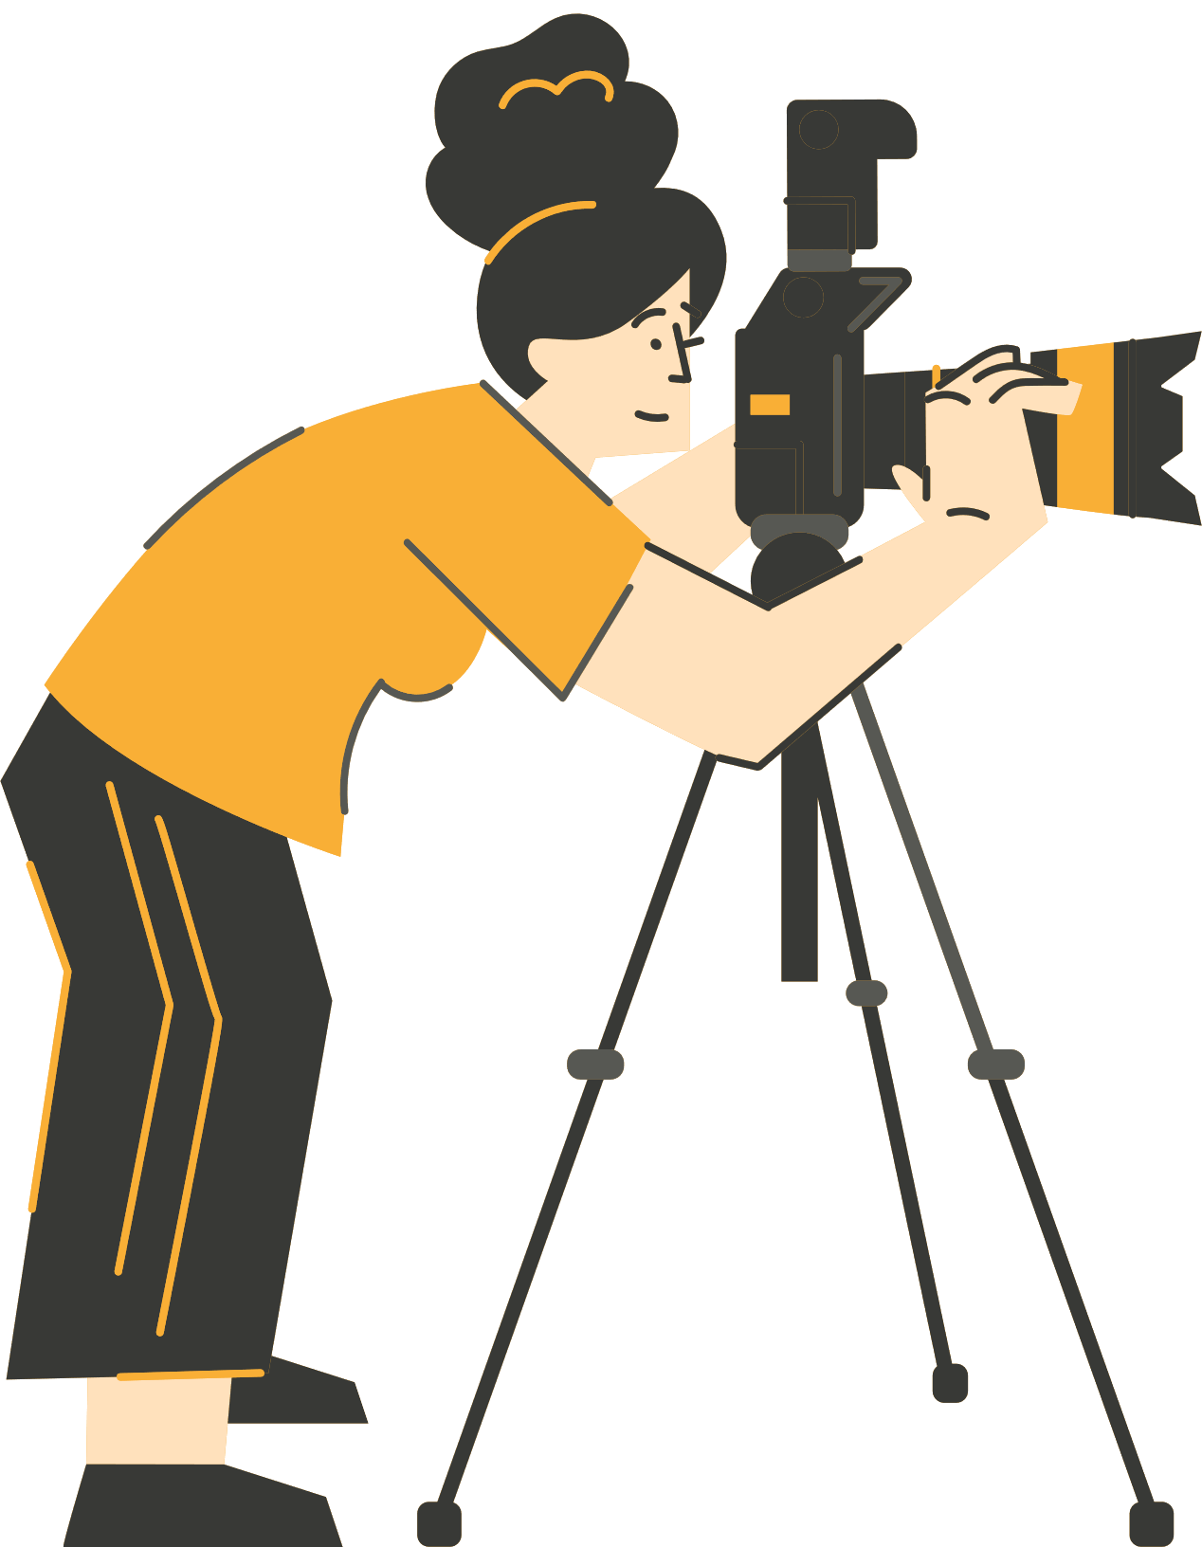




ΑΦΗΓΗΣΗ ΜΕΣΩ ΤΗΣ ΨΗΦΙΑΚΗΣ ΦΩΤΟΓΡΑΦΙΑΣ
Μεθοδολογία WP3
Δημιουργία και κοινή χρήση της ψηφιακής φωτογραφικής σας ιστορίας
Χρηματοδοτείται από την Ευρωπαϊκή Ένωση. Ωστόσο, οι απόψεις και οι γνώμες που εκφράζονται είναι αποκλειστικά των συγγραφέων και δεν αντανακλούν απαραίτητα τις απόψεις της Ευρωπαϊκής Ένωσης ή του Ευρωπαϊκού Εκτελεστικού Οργανισμού για την Εκπαίδευση και τον Πολιτισμό (EACEA). Ούτε η Ευρωπαϊκή Ένωση ούτε ο EACEA μπορούν να θεωρηθούν υπεύθυνοι για αυτές.

Slide 2

ΠΕΡΙΕΧΟΜΕΝΑ
Webinar 3: Δημιουργία και κοινή χρήση της ψηφιακής φωτογραφικής σας ιστορίας
Τεχνικές παραγωγής (λήψη και επεξεργασία)
Προσθήκη κειμένου, λεζάντων και ήχου
Προσθήκη υλικού από ψηφιακά αποθετήρια
Ηθική και ψηφιακή πολιτότητα
Πλατφόρμες διαμοιρασμού
Αξιολόγηση και αναστοχασμός
Αναφορές και βιβλιογραφία
Notes:
Σήμερα θα ασχοληθούμε με την ολοκλήρωση των ιστοριών σας και την υπεύθυνη δημοσίευσή τους. Θα δούμε διάφορα πρακτικά εργαλεία, θα συζητήσουμε θέματα δεοντολογίας σχετικά με τη χρήση εικόνων και θα εξερευνήσουμε τις επιλογές και τις πλατφόρμες για να μοιραζόμαστε τις ιστορίες μας.

Slide 3

Η ΜΕΘΟΔΟΛΟΓΙΑ ΑΦΗΓΗΣΗΣ
ΙΣΤΟΡΙΩΝ ΤΟΥ SHOOT
Αυτή η μεθοδολογία εισάγει μια καινοτόμο προσέγγιση στη διδασκαλία, ενσωματώνοντας την ψηφιακή αφήγηση μέσω της φωτογραφίας.
Με βάση τη νευροεπιστήμη, η αφήγηση ιστοριών ενισχύει τις συναισθηματικές συνδέσεις, καθιστώντας τις πληροφορίες πιο προσιτές και ευκολομνημόνευτες.
Αντιμετωπίζει τις προκλήσεις που αντιμετωπίζουν οι μαθητές χωρίς κίνητρα και εκείνοι με μαθησιακές δυσκολίες, αξιοποιώντας τις σύγχρονες τεχνολογίες για να δημιουργήσει ένα ελκυστικό, χωρίς αποκλεισμούς μαθησιακό περιβάλλον.
Η αφήγηση ιστοριών αυξάνει την εμπλοκή, τη δημιουργικότητα και την κατανόηση σε όλα τα μαθήματα του προγράμματος σπουδών, ενώ ταυτόχρονα καλύπτει διαφορετικές μαθησιακές ανάγκες, συμπεριλαμβανομένων των μαθητών με μαθησιακές δυσκολίες.

Slide 4





Webinar 3: Δημιουργία και κοινή χρήση της ψηφιακής φωτογραφικής σας ιστορίας
Notes:
Γεια σας, καλωσορίσατε, στο τελευταίο μέρος του μαθήματός μας! Σήμερα θα εξερευνήσουμε πώς να δημιουργούμε ψηφιακές φωτογραφικές ιστορίες με νόημα, τις τεχνικές παραγωγής τους, και θα σκεφτούμε θέματα δεοντολογίας και ηθικής που σχετίζονται με τη δημιουργία, τη χρήση και τον διαμοιρασμό των ψηφιακών φωτογραφικών μας ιστοριών.

Slide 5
Σήμερα θα μιλήσουμε για τεχνικές παραγωγής, την ηθική, και την κοινή χρήση των ψηφιακών ιστοριών μας, και θα πάρουμε τροφή για σκέψη.
Notes:
Μέχρι τώρα δουλέψαμε με φωτογραφίες, φωτογραφικές ιστορίες, storyboards, μελετήσαμε εικόνες και τον κόσμο τους. Ας αναπτύξουμε και ας μοιραστούμε τις φωτογραφικές μας ιστορίες σήμερα! Εδώ είναι που ο σχεδιασμός γίνεται πραγματικότητα!

Slide 6


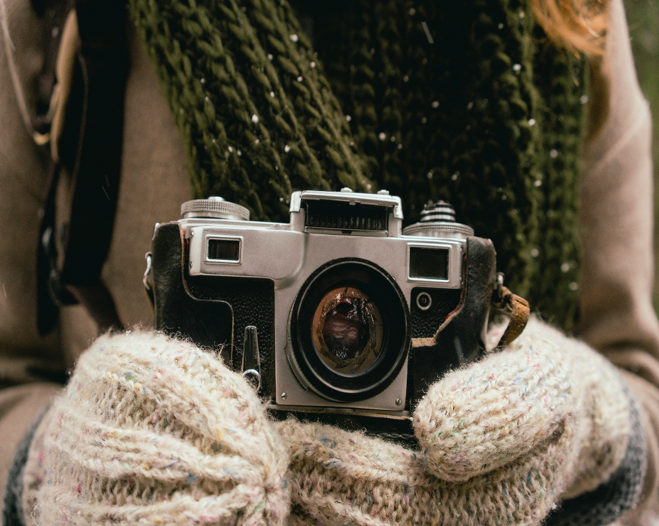
Από την παραγωγή έως τη δημοσίευση:
1. Λήψη → Φωτογραφίζουμε με πρόθεση
2. Επεξεργασία → Επιλέγουμε και βελτιώνουμε, βάζουμε σε σειρά, περικόπτουμε
3. Βελτίωση → Προσθέτουμε κείμενο, ήχο, αρχειακό υλικό
4. Λάβετε υπόψη την ηθική → Σεβασμός και ευθύνη
5. Μοιραζόμαστε→ Επιλογή πλατφορμών και κοινού
6. Αξιολόγηση → Αναστοχασμός και βελτίωση
Notes:
Αυτή είναι η ακολουθία παραγωγής. Κάθε μέρος αποτελεί συνέχεια του προηγούμενου και απαιτεί δεξιότητες, τις οποίες αναπτύσσουμε. Από τη λήψη εικόνων έως την επεξεργασία και την προσθήκη στοιχείων πολυμέσων, υπάρχουν κόλπα, τεχνικές, συμβουλές και τεκμηρίωση που μπορείτε να βρείτε στο διαδίκτυο για οτιδήποτε τεχνικό δεν γνωρίζετε. Ας εξερευνήσουμε τώρα μερικά tips για τη φωτογράφιση.

Slide 7
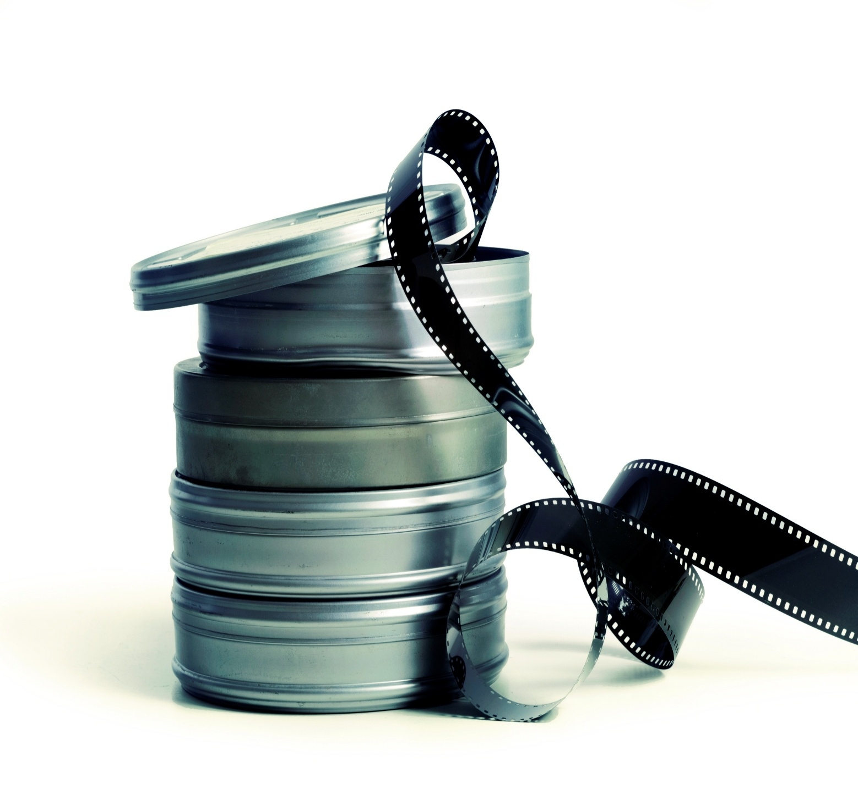
Τεχνικές παραγωγής - Τips για τη φωτογράφιση
Φωτισμός
Εστίαση και ευκρίνεια
Αυθεντικές στιγμές
Notes:
Ας μιλήσουμε για τη φωτογράφιση της ιστορίας σας. Αυτές είναι οι βασικές αρχές που διαχωρίζουν τις καθημερινές μας φωτογραφίες από τις εικόνες που αφηγούνται μια ιστορία. Έχουμε δει πολλά από αυτά τα στοιχεία στο παρελθόν, αλλά ας τους ρίξουμε μια τελευταία ματιά.

Slide 8
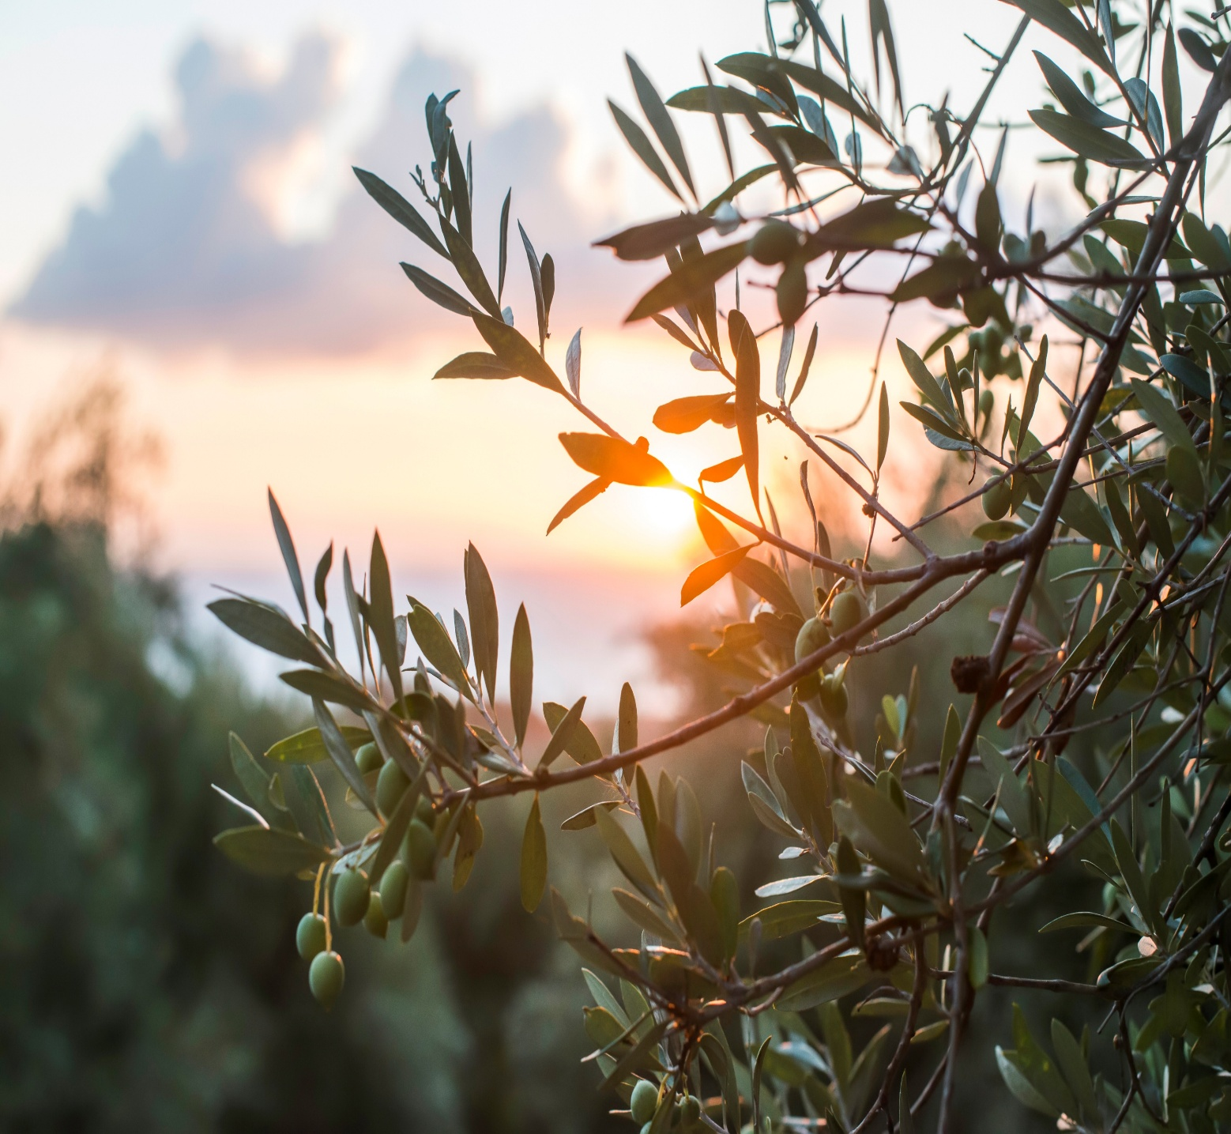
1. ΦΩΤΙΣΜΟΣ
Χρησιμοποιήστε φυσικό φως όποτε είναι δυνατόν
Αποφύγετε τις έντονες σκιές και την υπερέκθεση, εκτός αν πρόκειται για συνειδητή επιλογή
Χρυσή ώρα (ανατολή/ηλιοβασίλεμα) = όμορφο, ζεστό φως
Συννεφιασμένες μέρες = ομοιόμορφο, απαλό φως (ιδανικό για πορτρέτα)
Notes:
Ο ΦΩΤΙΣΜΟΣ είναι το βασικό σας εργαλείο. Το φυσικό φως είναι σχεδόν πάντα καλύτερο από το φλας, το οποίο μπορεί να φαίνεται σκληρό και τεχνητό.
Αν φωτογραφίζετε σε εσωτερικό χώρο, τοποθετήστε το θέμα σας κοντά σε ένα παράθυρο.
Στον εξωτερικό χώρο, νωρίς το πρωί ή αργά το απόγευμα έχετε το χρυσό, κατευθυντικό φως.
Ο μεσημεριανός ήλιος είναι έντονος — αν πρέπει να φωτογραφίσετε εκείνη την ώρα, βρείτε σκιά ή χρησιμοποιήστε τον σκόπιμα για να δημιουργήσετε δραματικότητα.

Slide 9
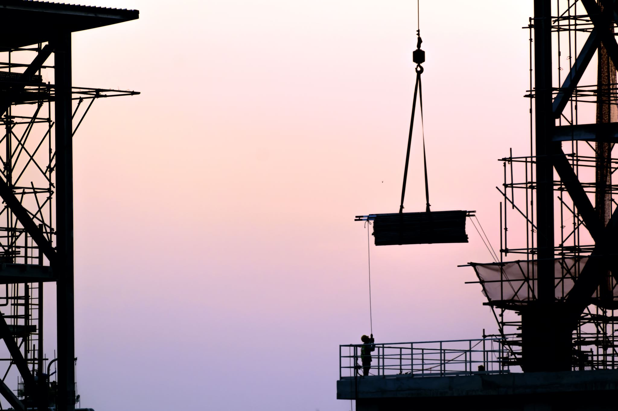
2. ΕΣΤΙΑΣΗ & ΚΑΘΑΡΟΤΗΤΑ
Διατηρήστε το θέμα σας ευκρινές και καθαρό
Χρησιμοποιήστε τη λειτουργία εστίασης της φωτογραφικής σας μηχανής με προσοχή
Η θολούρα μπορεί να είναι καλλιτεχνική (μικρό βάθος πεδίου), αλλά πρέπει να είναι σκόπιμη
Notes:
Η ΕΣΤΙΑΣΗ έχει τεράστια σημασία. Η κάμερα (ή το τηλέφωνό σας) εστιάζει σε ό,τι αγγίζετε. Να εστιάζετε με σκοπό. Σε ένα πορτρέτο, εστιάστε στα μάτια. Σε μια φωτογραφία δράσης, εστιάστε στο θέμα σας. Τα σύγχρονα τηλέφωνα μπορούν να θολώσουν το φόντο (λειτουργία πορτρέτου) — αυτό είναι εξαιρετικό για την απομόνωση των θεμάτων, αλλά χρησιμοποιήστε το με φειδώ και γνώση.
Εστιάστε την προσοχή σας στα κύρια στοιχεία της ιστορίας σας.

Slide 10
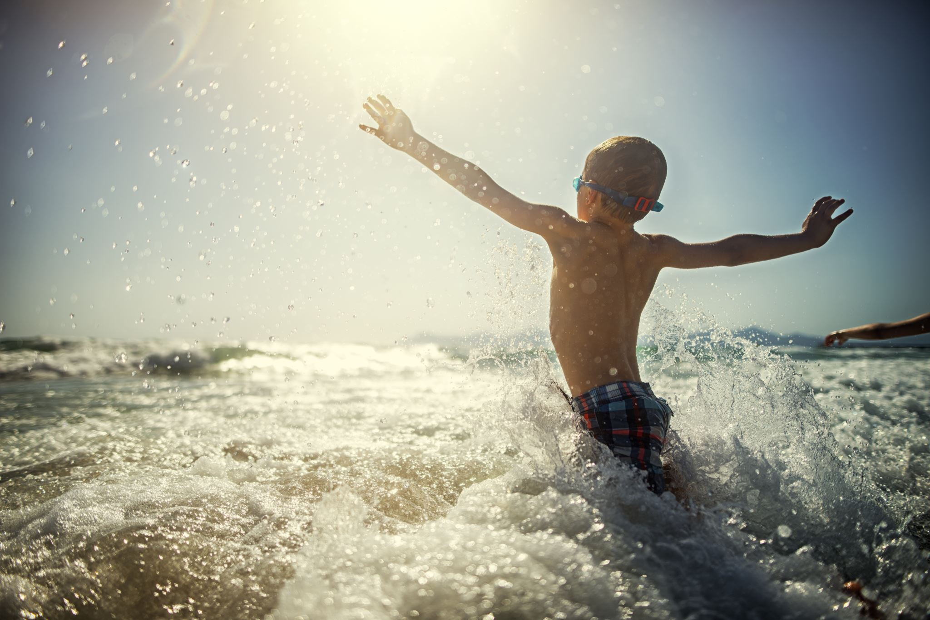
3. ΑΥΘΕΝΤΙΚΕΣ ΣΤΙΓΜΕΣ
Αποτυπώστε αυθεντικές εκφράσεις και ενέργειες
Οι αυθόρμητες ή αυθεντικές στιγμές συχνά είναι καλύτερες από τις στημένες
Η υπομονή ανταμείβεται! Περιμένετε την «αποφασιστική στιγμή»
Notes:
Οι ΑΥΘΕΝΤΙΚΕΣ ΣΤΙΓΜΕΣ απαιτούν υπομονή. Αντί να λέτε «χαμογελάστε στην κάμερα», προσπαθήστε να απαθανατίσετε ανθρώπους που κάνουν κάτι — έναν μαθητή που συγκεντρώνεται σε ένα πείραμα, κάποιον που γελάει σε μια αυθεντική στιγμή.
Ο φωτογράφος Henri Cartier-Bresson το ονόμασε «αποφασιστική στιγμή» — εκείνη τη στιγμή που η σύνθεση, το φως και η δράση ευθυγραμμίζονται. Μερικές φορές πρέπει να περιμένετε για να την πιάσετε.
Συμβουλή από επαγγελματία: Τραβήξτε πολλές φωτογραφίες. Δεν μπορείτε να ξανατραβήξετε τις στιγμές, οπότε αποτυπώστε τις παραλλαγές. Θα επιλέξετε την καλύτερη κατά την επεξεργασία.
Οι αυθόρμητες φωτογραφίες (φωτογραφίες που αποτυπώνουν φυσικές και αυθόρμητες στιγμές χωρίς πόζες) συχνά αφηγούνται πιο αυθεντικές ιστορίες, επειδή αποτυπώνουν πραγματικά συναισθήματα και δράση, και το γεγονός καθώς συμβαίνει. Έχουμε ασχοληθεί στο παρελθόν με το θέμα της αυθεντικότητας στην αφήγηση ιστοριών. Θυμηθείτε τι είπαμε: είναι σημαντικό να αποτυπώνετε την αλήθεια σας, το μήνυμά σας, την δική σας παρατήρηση, την υποκειμενικότητά σας.

Slide 11
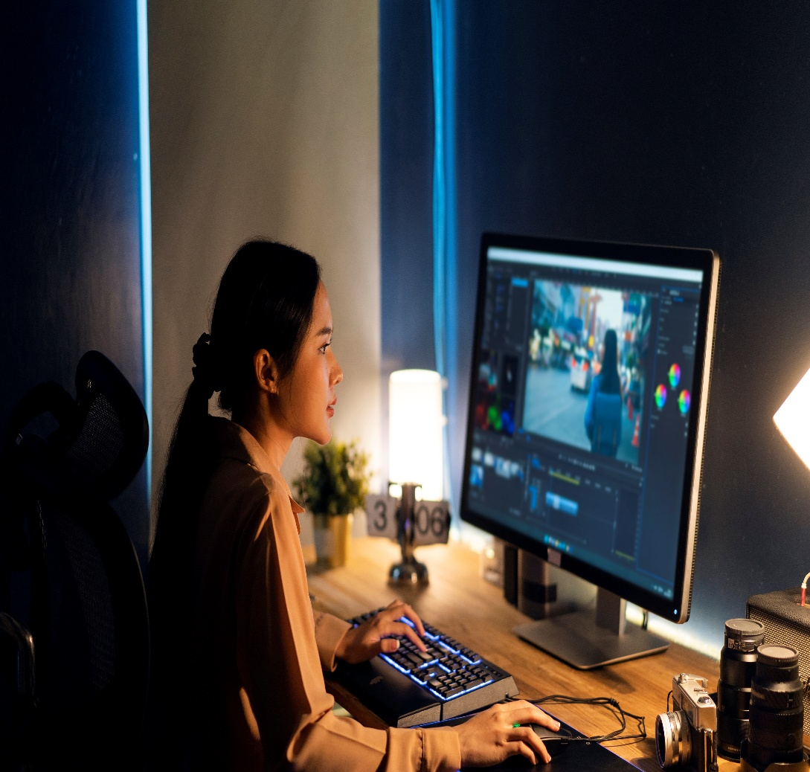
Βασικές αρχές επεξεργασίας
Η διαδικασία επιλογής
Αρχές επιλογής
Επιλέξτε εικόνες που μεταδίδουν με σαφήνεια το μήνυμά σας
Αποφύγετε τις επαναλαμβανόμενες φωτογραφίες (εκτός αν η
επανάληψη εξυπηρετεί κάποιο σκοπό)
Αφαιρέστε εικόνες που αποσπούν την προσοχή ή προκαλούν σύγχυση
Ερωτήσεις που πρέπει να θέσετε:
Αυτή η εικόνα προχωρά την ιστορία μου;
Ποια συναισθήματα ή πληροφορίες μεταδίδει;
Είναι οπτικά ισχυρή (σύνθεση, φωτισμός, ευκρίνεια);
Ταιριάζει με τις άλλες εικόνες ως ακολουθία;
Notes:
Αυτό είναι το σημείο όπου πολλοί άνθρωποι δυσκολεύονται: να επιλέξουν ποιες εικόνες θα κρατήσουν. Μπορεί να τραβήξετε 50 φωτογραφίες, αλλά να χρησιμοποιήσετε μόνο 5-10 στην τελική σας ιστορία. Αυτό είναι φυσιολογικό και καλό.
Να είστε αδίστακτοι. Κάθε εικόνα πρέπει να αξίζει τη θέση της. Επιλέξτε φωτογραφίες που συμβάλλουν στη ροή της ιστορίας, αποφύγετε τη σύγχυση ή την επανάληψη που προκαλείται από περιττές ή ασαφείς φωτογραφίες, εκτός αν πρόκειται για συνειδητή επιλογή.
Αν μια εικόνα είναι όμορφη αλλά δεν προωθεί την ιστορία σας, κόψτε την. Αν έχετε τρεις παρόμοιες λήψεις, επιλέξτε την πιο δυνατή.
Αναζητήστε οπτική ποικιλία στην ακολουθία σας: ευρεία γωνία λήψης για το πλαίσιο, κοντινές λήψεις για το συναίσθημα, διαφορετικές γωνίες και προοπτικές. Μια ιστορία που αποτελείται μόνο από κοντινές λήψεις ή μόνο από ευρείες λήψεις γίνεται μονότονη.
Σκεφτείτε σαν μοντέρ ταινιών: Τι είναι το ελάχιστο που χρειάζεται για να διηγηθείτε την ιστορία σας με δύναμη; Συχνά, το λιγότερο είναι περισσότερο.

Slide 12
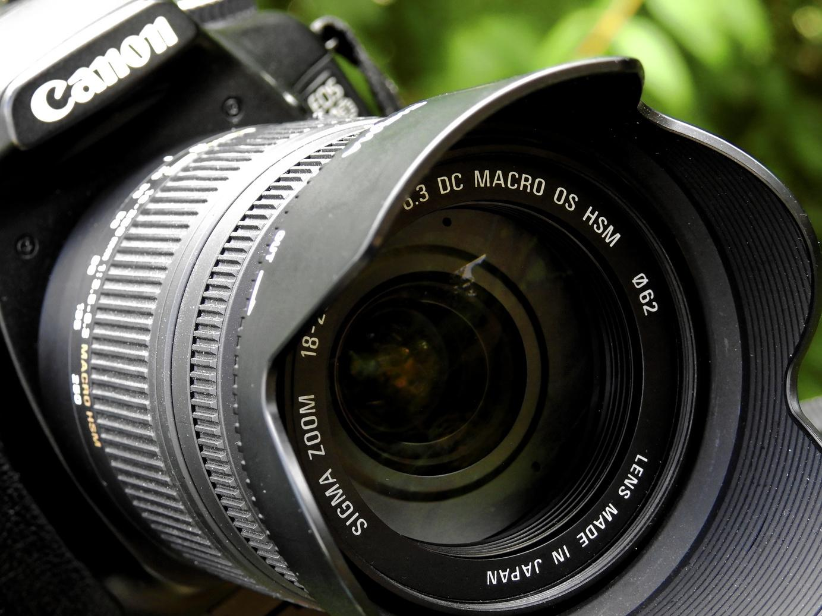
Βασικές αρχές επεξεργασίας
Περικοπή και αλληλουχία
Περικοπή
Εστιάστε την προσοχή αφαιρώντας από τα άκρα τις πληροφορίες που αποσπούν
Βελτιώστε τη σύνθεση (θυμηθείτε τον κανόνα των τρίτων)
Αλλάξτε την αναλογία διαστάσεων (οριζόντια, κάθετη, τετράγωνη)
Μην κάνετε υπερβολική περικοπή, καθώς θα χάσετε ποιότητα
Notes:
Αφού επιλέξετε τις εικόνες, τις βελτιώνετε με περικοπή και αλληλουχία.
Είστε εξοικειωμένοι με την ΠΕΡΙΚΟΠΗ (crop) ως μέθοδο, αλλά είναι σημαντικό να την δείτε και από εννοιολογική άποψη, όχι μόνο από τεχνική.
Ίσως υπάρχει ένα ενοχλητικό σημάδι στο φόντο — περικόψτε το.
Ίσως το θέμα σας είναι πολύ στο κέντρο — περικόψτε το χρησιμοποιώντας τον κανόνα των τρίτων. Οι εφαρμογές για κινητά τηλέφωνα και τα δωρεάν λογισμικά το κάνουν εύκολο. Αλλά προσέξτε: η επιθετική περικοπή μειώνει την ποιότητα της εικόνας.
Κροπάρετε με προσοχή, όχι υπερβολικά.
Συμβουλή: διατηρήστε πάντα την αρχική φωτογραφία, περικόψτε ένα αντίγραφο!

Slide 13
Βασικές αρχές επεξεργασίας
Περικοπή και αλληλουχία
(συνέχεια)
Ακολουθία
Τακτοποιήστε τις εικόνες σε μια λογική αφηγηματική σειρά (χρονική, συναισθηματική, εννοιολογική εξέλιξη)
Δημιουργήστε οπτικό ρυθμό
Δοκιμάστε πριν την οριστικοποίηση
Δωρεάν εργαλεία: GIMP, Pixlr, Photoshop (εάν είναι διαθέσιμο)
ή εφαρμογές επεξεργασίας για κινητά τηλέφωνα
Notes:
Η ΑΚΟΛΟΥΘΙΑ είναι το σημείο όπου πραγματικά συμβαίνει η αφήγηση, καθώς δημιουργεί μια αφηγηματική ροή, σχεδιάζοντας μια πλοήγηση μέσα στην ιστορία. Οι ίδιες πέντε εικόνες σε διαφορετική σειρά αφηγούνται διαφορετικές ιστορίες. Εδώ είναι που ένα storyboard μπορεί να είναι χρήσιμο!
Δοκιμάστε το εξής πείραμα: απλώστε τις εικόνες σας και αναδιατάξτε τις. Πώς αλλάζει η αφήγηση όταν ξεκινάτε με ένα ευρύ πλάνο σε αντίθεση με ένα δραματικό κοντινό πλάνο;
Σκεφτείτε το ρυθμό των συναισθημάτων. Αν κάθε εικόνα είναι έντονη, το κοινό σας θα εξαντληθεί. Αν κάθε εικόνα είναι ήρεμη, θα βαρεθεί. Δημιουργήστε ρυθμό — χτίστε ένταση, προσφέρετε ανακούφιση. Δείξτε το πλαίσιο και μετά εστιάστε στις λεπτομέρειες. Ξεκινήστε με μυστήριο και μετά αποκαλύψτε.
Οι κλασικές ακολουθίες συχνά έχουν την εξής σειρά: παρουσίαση σκηνικού → εισαγωγή χαρακτήρα → παρουσίαση σύγκρουσης/δράσης → επίλυση/αναστοχασμός. Αλλά μπορείτε να σπάσετε σκόπιμα αυτό το μοτίβο μόλις το κατανοήσετε.
Τα ψηφιακά εργαλεία βοηθούν: Τα περισσότερα προγράμματα επεξεργασίας διαφανειών ή βίντεο σας επιτρέπουν να μετακινείτε τις εικόνες. Πειραματιστείτε. Εμπιστευτείτε το ένστικτό σας. Αυτή η σειρά σας φαίνεται σωστή; Λέει την ιστορία που θέλετε;
Ως μια μικρή άσκηση, κατεβάστε εικόνες από ανθρώπων από το τηλέφωνό σας ή το διαδίκτυο και περικόψτε μόνο τα πρόσωπά τους στο Gimp, το Pixlr ή το Photoshop. (ΜΗΝ ΧΡΗΣΙΜΟΠΟΙΗΣΕΤΕ ΑΥΤΈΣ ΤΙΣ ΦΩΤΟΓΡΑΦΙΕΣ ΧΩΡΙΣ ΤΗΝ ΑΔΕΙΑ ΤΟΥΣ!!!)

Slide 14

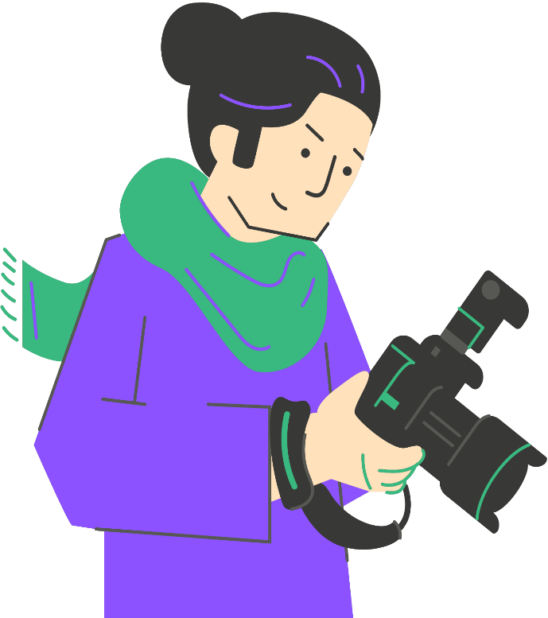
Προσθήκη κειμένου, λεζάντων και ήχου
Κείμενο και λεζάντες
Εξηγήστε, βελτιώστε ή παίξτε με το νόημα
Κρατήστε το κείμενο σύντομο, οι εικόνες είναι το πιο σημαντικό εδώ
Οι λεζάντες μπορούν να παρέχουν πλαίσιο, να θέτουν ερωτήσεις, να προσθέτουν ειρωνεία
Επιλέξτε ευανάγνωστη γραμματοσειρά και κατάλληλη τοποθέτηση
Notes:
Τώρα προσθέτουμε επίπεδα πέρα από τις ίδιες τις εικόνες. Πολυτροπικά στοιχεία όπως λεζάντες ή ήχος προσθέτουν βάθος και πλαίσιο, καθιστώντας την ιστορία σας πιο ελκυστική και προσβάσιμη.
Το ΚΕΙΜΕΝΟ πρέπει να εξυπηρετεί τις εικόνες, όχι να τις επισκιάζει. Το κείμενο ως λεζάντα μπορεί να είναι δημιουργικό, μπορεί να είναι κυριολεκτικό ή όχι, μπορεί ακόμη και να λέει κάτι διαφορετικό από αυτό που λέει η εικόνα. Για παράδειγμα, μπορεί να δημιουργήσει νόημα μέσω της αντιπαράθεσης (μια εικόνα ρύπανσης με τη λεζάντα «Πρόοδος;»). Οι κακές λεζάντες απλώς περιγράφουν αυτό που ήδη βλέπουμε («Ένα λυπημένο παιδί»).
Κρατήστε τις λεζάντες σύντομες. Αν χρειάζεστε μια παράγραφο για να εξηγήσετε μια εικόνα, ίσως χρειάζεστε μια διαφορετική εικόνα.
Βεβαιωθείτε ότι το κείμενο είναι εύκολο και γρήγορο στην ανάγνωση, ότι δεν χάνεται στο φόντο και, φυσικά, ότι δεν περιέχει ορθογραφικά λάθη!!!

Slide 15
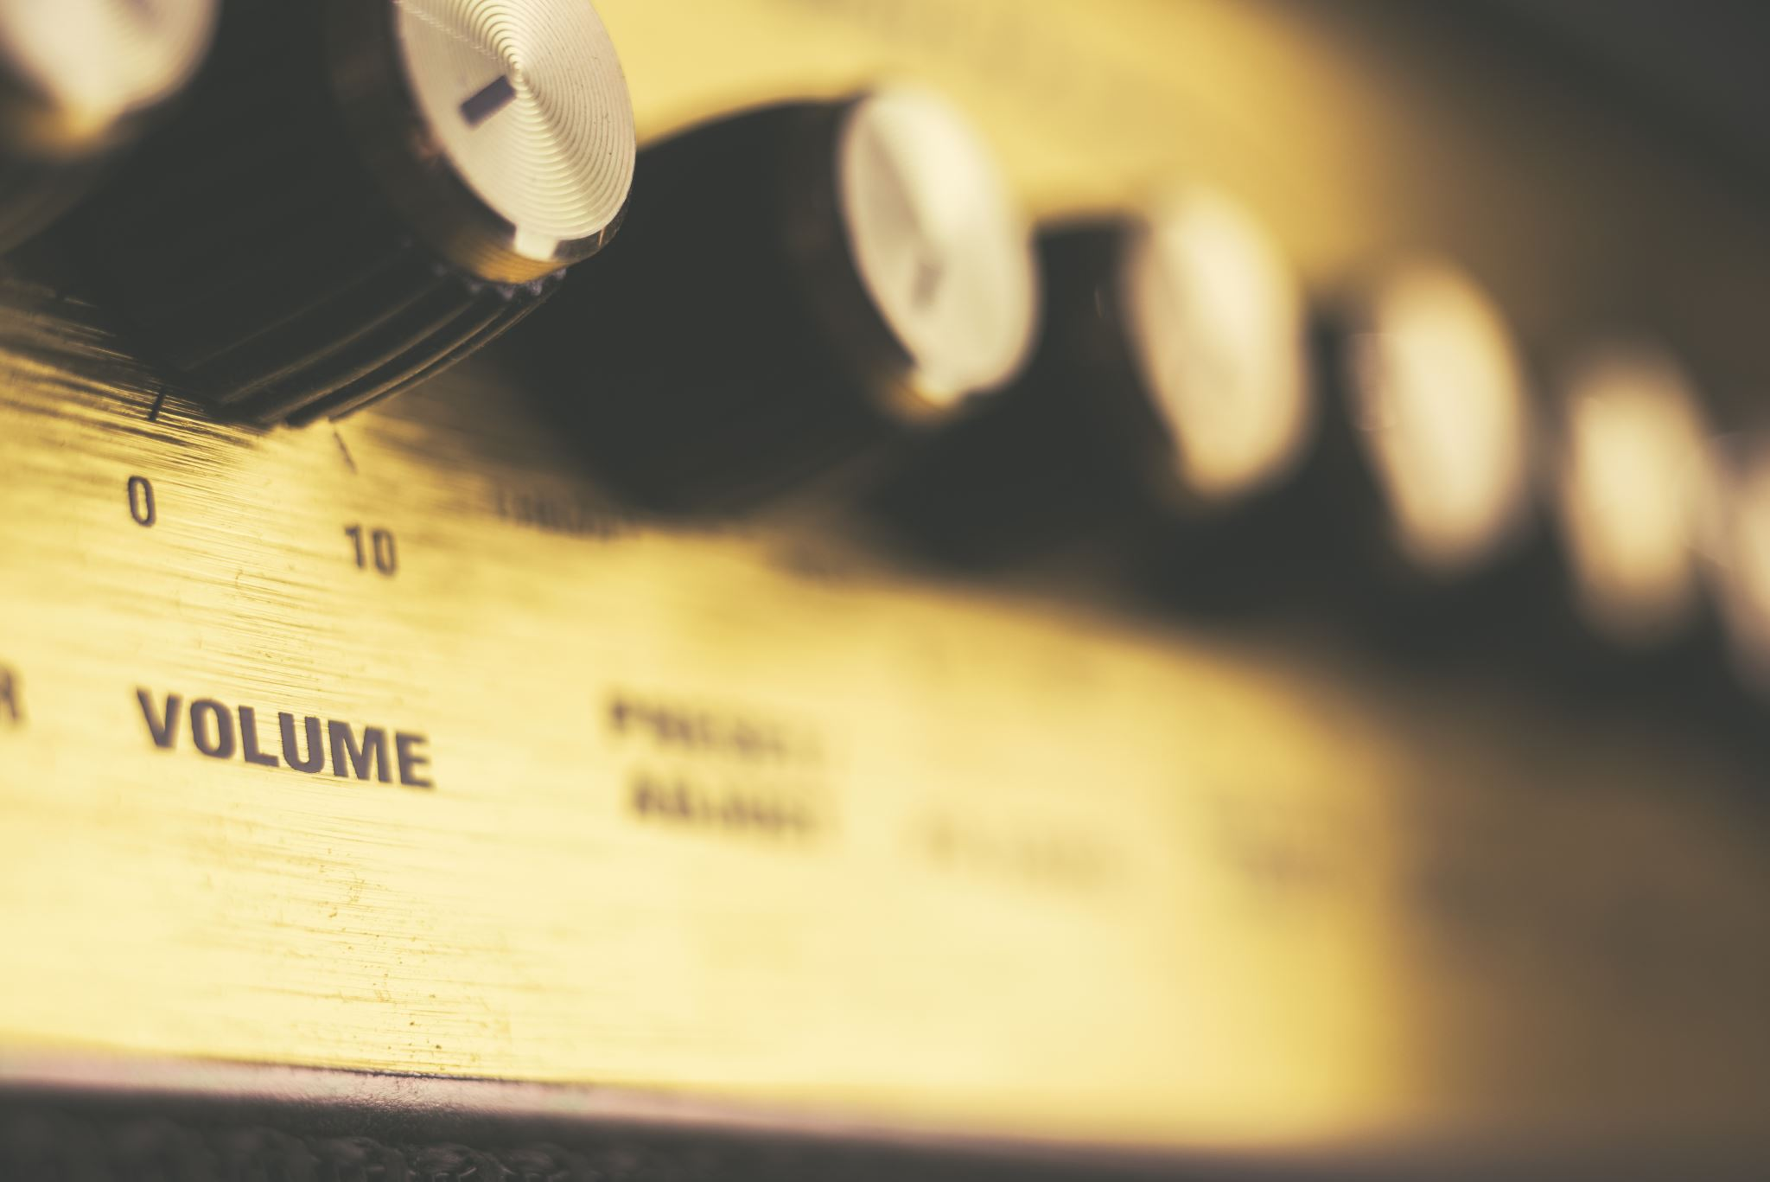
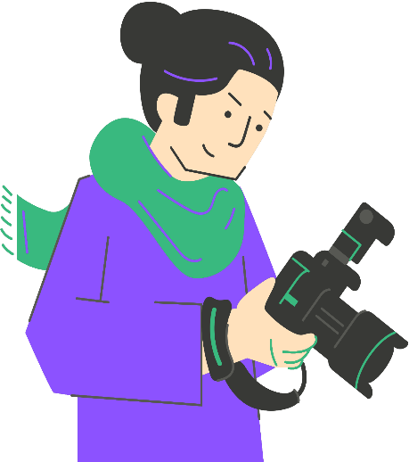
Προσθήκη κειμένου, λεζάντων και ήχου (συνέχεια)
Ήχος
Φωνητική αφήγηση: Η φωνή σας καθοδηγεί την ιστορία
Περιβαλλοντικός ήχος: Ατμόσφαιρα (θόρυβος στην τάξη, ήχοι της φύσης, δρόμοι της πόλης)
Μουσική: Δημιουργεί διάθεση και συναισθήματα
Ο ήχος πρέπει να συμπληρώνει τα οπτικά στοιχεία και όχι να τα ανταγωνίζεται
Ισορροπία: Αφήστε τις εικόνες να αναπνέουν. Μην εξηγείτε υπερβολικά
Notes:
Η ανάμειξη οπτικών και ακουστικών στοιχείων βασίζεται στις οπτικοακουστικές καλλιτεχνικές πρακτικές.
Ο ήχος μετατρέπει τις στατικές εικόνες σε μια καθηλωτική εμπειρία. Η φωνή σας μπορεί να προσφέρει το πλαίσιο, να εκφράσει συναισθήματα ή να καθοδηγήσει την ερμηνεία.
Ο περιβαλλοντικός ήχος δημιουργεί ατμόσφαιρα — ο ήχος της βροχής κάνει τις φωτογραφίες με θέμα τον καιρό πιο εντυπωσιακές. Η μουσική δημιουργεί αμέσως τον συναισθηματικό τόνο.
Αλλά προσέξτε: ο ήχος μπορεί να είναι υπερβολικός. Αν η μουσική σας είναι πολύ δυνατή ή πολύ δραματική, το κοινό θα επικεντρωθεί στη μουσική αντί στην ιστορία. Αν η αφήγησή σας είναι συνεχής, οι εικόνες δεν έχουν χώρο να εκφραστούν. Σκεφτείτε και τη σιωπή — οι στρατηγικές στιγμές ησυχίας μπορούν να είναι ισχυρές.
Δοκιμάστε τις φωτογραφικές ιστορίες σας με διαφορετικούς ήχους και θα εκπλαγείτε. Για παράδειγμα, μια ιστορία για ένα σκυλί που τρέχει χαρούμενο στο πάρκο και παίζει με μια μπάλα, θα έχει διαφορετική αίσθηση αν τη συνδυάσετε με ένα κομμάτι ορχηστρικής, ή ηλεκτρονικής μουσικής, ή απλά με ήχους από το πάρκο. Κάθε ένα από αυτά είναι τελικά μια διαφορετική ιστορία.
Συμβουλή από επαγγελματία: Γράψτε το σενάριό σας και μετά κόψτε το κατά 30%. Πείτε μόνο ό,τι είναι απαραίτητο. Αφήστε τις εικόνες σας να κάνουν τη δύσκολη δουλειά.

Slide 16


Προσθήκη υλικού από ψηφιακά αποθετήρια
Γιατί να χρησιμοποιήσετε ψηφιακά αρχεία;
Συνδέστε την αφήγησή σας με την ευρύτερη ιστορία και τον πολιτισμό
Προσθέστε υλικό που δεν θα μπορούσατε να δημιουργήσετε μόνοι σας (ιστορικές φωτογραφίες, έγγραφα, έργα τέχνης)
Διατηρήστε την πολιτιστική κληρονομιά με δημιουργικό τρόπο, δίνοντάς της ένα νέο πλαίσιο
Ενισχύστε την αξιοπιστία και το βάθος
Τι μπορείτε να χρησιμοποιήσετε:
Ιστορικές φωτογραφίες και έγγραφα
Έργα τέχνης και εικονογραφήσεις
Ηχογραφήσεις και μουσική
Κείμενα και λογοτεχνία
Βίντεο κλιπ
Notes:
Τα ψηφιακά αρχεία είναι θησαυρός για τους αφηγητές. Φανταστείτε να δημιουργείτε μια ιστορία για την ιστορία της πόλης σας — μπορείτε να ενσωματώσετε πραγματικές ιστορικές φωτογραφίες μαζί με τις σύγχρονες, δείχνοντας τις αλλαγές στο πέρασμα του χρόνου. Ή μια ιστορία για την ποίηση — συμπεριλάβετε έργα τέχνης από την εποχή που γράφτηκε.
Αυτό εξυπηρετεί πολλαπλούς σκοπούς. Από καλλιτεχνική άποψη, προσθέτει βάθος και ηχηρότητα. Οι προσωπικές σας φωτογραφίες αποκτούν βάθος όταν τοποθετούνται σε διάλογο με ιστορικά υλικά.
Από εκπαιδευτική άποψη, συνδέει την ιστορία σας με την ευρύτερη πολιτιστική κληρονομιά.
Από κοινωνική άποψη, διατηρεί τα αρχεία ζωντανά — αυτά τα υλικά υπάρχουν για να χρησιμοποιούνται, να μοιράζονται, να ερμηνεύονται εκ νέου.
Αλλά —και αυτό είναι κρίσιμο— μπορείτε να χρησιμοποιήσετε μόνο υλικό που είναι ανοιχτά αδειοδοτημένο ή βρίσκεται στο δημόσιο τομέα. Θα το συζητήσουμε περισσότερο στην ενότητα για την ηθική, αλλά τα αρχεία που θα δούμε στην επόμενη διαφάνεια περιέχουν υλικό που ΜΠΟΡΕΙΤΕ να χρησιμοποιήσετε νόμιμα.
Η χρήση αρχείων δεν έχει να κάνει με την αντικατάσταση της δουλειάς σας με αυτή άλλων. Έχει να κάνει με τον εμπλουτισμό. Ίσως η ιστορία σας για τη μετανάστευση περιλαμβάνει φωτογραφίες σας από μαθητές από διαφορετικές χώρες μαζί με ιστορικές φωτογραφίες. Αυτή η αντιπαράθεση δημιουργεί ένα νόημα που κανένα από τα δύο δεν θα μπορούσε να επιτύχει μόνο του.

Slide 17
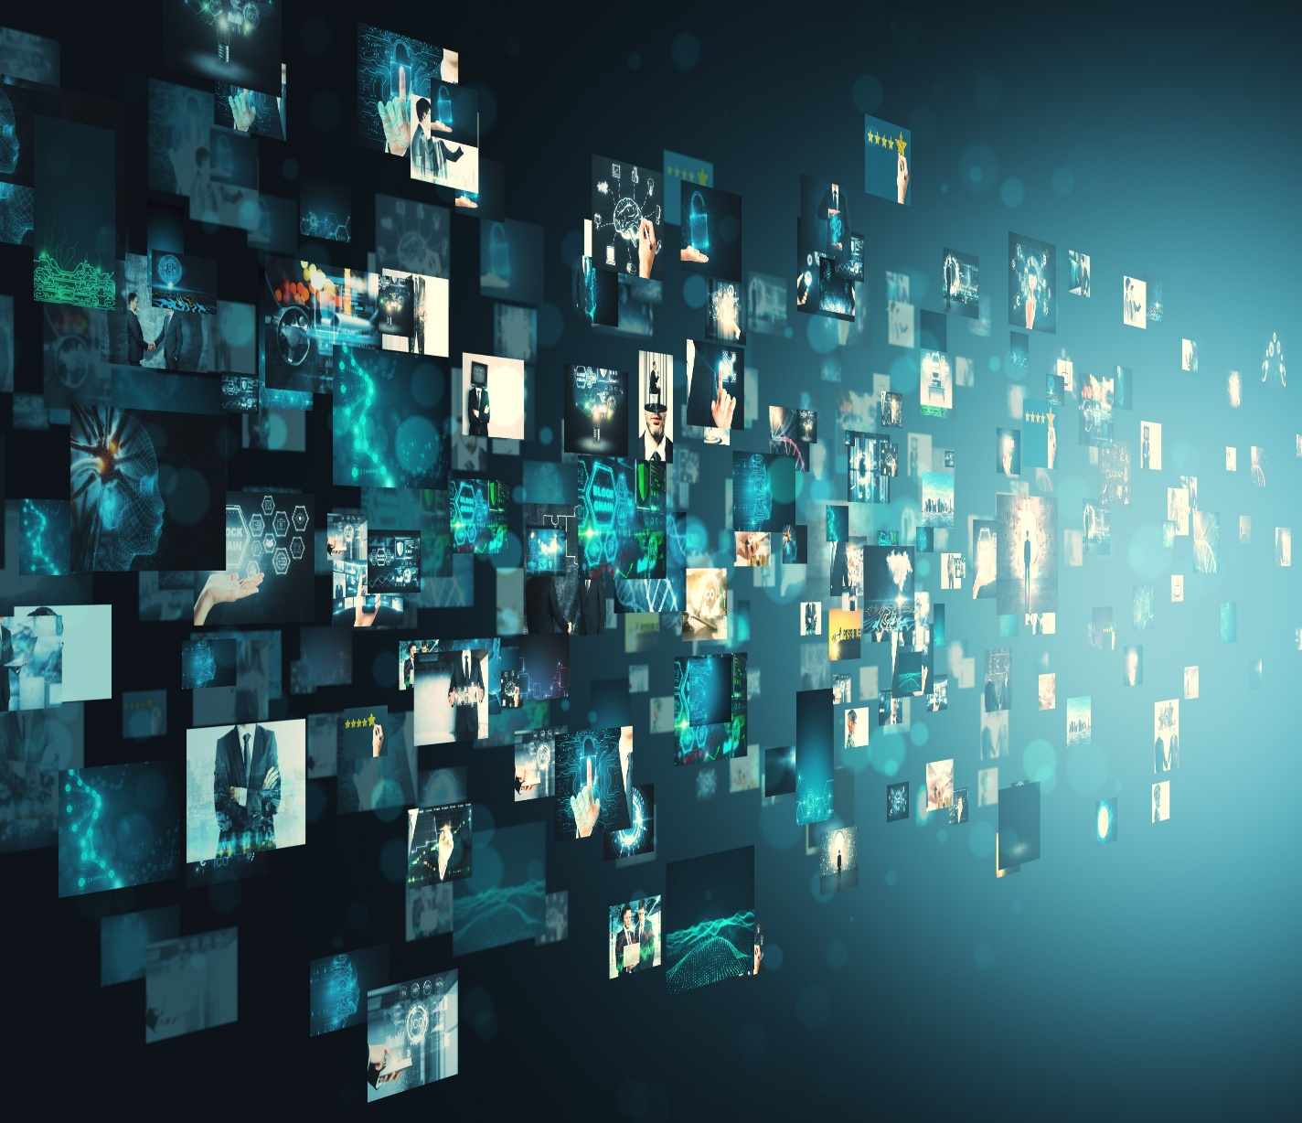

Βασικά ψηφιακά αρχεία και πόροι
Σημαντικά αποθετήρια (όλα με ανοιχτή άδεια χρήσης):
Γενικά αρχεία:
Europeana.org – Ευρωπαϊκή πολιτιστική κληρονομιά (+50 εκατομμύρια τεκμήρια)
Archive.org - Αρχείο Διαδικτύου (βιβλία, ταινίες, μουσική, λογισμικό)
Euscreen.eu - Ευρωπαϊκά τηλεοπτικά αρχεία
Έργα δημιουργικής επαναχρησιμοποίησης:
Archive to Alive Ένα σχολικό πρόγραμμα Erasmus που χρησιμοποιεί αρχεία
Europeana gif it up - Δημιουργία GIF από αρχειακές ταινίες
Notes:
Σύμφωνα με τον Γάλλο φιλόσοφο Jacques Derrida, η τεχνολογία δεν έχει αλλάξει μόνο τη διαδικασία αρχειοθέτησης, αλλά και το περιεχόμενο που αρχειοθετείται. Αυτό σημαίνει ότι αρχειοθετούμε τόσα πολλά που ίσως είναι υπερβολικά. Ταυτόχρονα, όμως, υπάρχει μια τεράστια διαθέσιμη δεξαμενή διαδικτυακού περιεχομένου που μπορεί να αξιοποιηθεί δημιουργικά και να επαναχρησιμοποιηθεί. Ορισμένα βασικά αποθετήρια εδώ, εξερευνήστε τα σε ομάδες και δείτε πώς μπορείτε να κατεβάσετε υλικό και να το επαναχρησιμοποιήσετε.
Η Europeana προστατεύει την ευρωπαϊκή πολιτιστική κληρονομιά,
το archive.org αρχειοθετεί τον ιστό, αλλά και εκατομμύρια βιβλία, DVD, βιντεοπαιχνίδια,
Το euscreen φιλοξενεί οπτικοακουστικό περιεχόμενο σε ευρωπαϊκό επίπεδο.
Τα έργα «Archive to Alive» και «GIF It Up» δείχνουν πώς μαθητές όπως εσείς έχουν χρησιμοποιήσει δημιουργικά αυτά τα αρχεία. Περιηγηθείτε σε αυτά για να βρείτε έμπνευση.

Slide 18
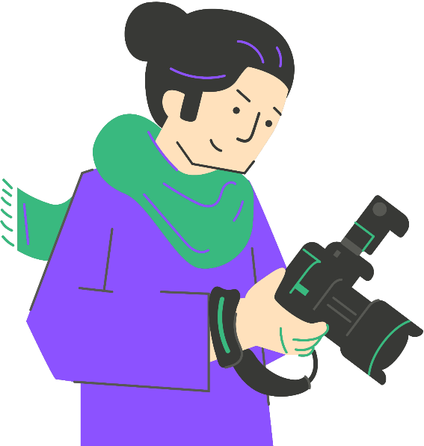
Πώς να χρησιμοποιήσετε το αρχειακό υλικό
Αναζήτηση ανά θέμα, ημερομηνία ή τοποθεσία
Φιλτράρετε για υλικό με ανοιχτή άδεια χρήσης (CC, δημόσιο τομέα)
Λήψη και σωστή αναφορά πηγής
Ενσωματώστε το προσεκτικά στην αφήγησή σας
Notes:
Αναζητήστε «μετανάστευση», «βιομηχανική επανάσταση», «καθημερινή ζωή της δεκαετίας του 1920» και θα βρείτε υλικό που μπορεί να εμπλουτίσει σχεδόν κάθε ιστορία.
Πάντα να ελέγχετε την άδεια χρήσης πριν χρησιμοποιήσετε υλικό. Αναζητήστε άδειες Creative Commons ή δημόσιας ιδιοκτησίας. Σε περίπτωση αμφιβολίας, μην το χρησιμοποιήσετε. Και πάντα να αναφέρετε την πηγή.
Σημείωση για τους εκπαιδευτικούς: Για μια πιο σε βάθος ανάλυση της αξιοποίησης του ψηφιακού αρχειακού περιεχομένου, της θεωρίας, της πρακτικής και των συνδέσεων με την τρέχουσα τεχνολογία τεχνητής νοημοσύνης, ανατρέξτε στην έκδοση Archives in transit: From the world of libraries to artificial intelligence (Αρχεία σε μετάβαση: Από τον κόσμο των βιβλιοθηκών στην τεχνητή νοημοσύνη) Ψηφιακό εκπαιδευτικό υλικό για εκπαιδευτικούς δευτεροβάθμιας εκπαίδευσης (αναφέρεται στο τέλος της βιβλιογραφίας).

Slide 19
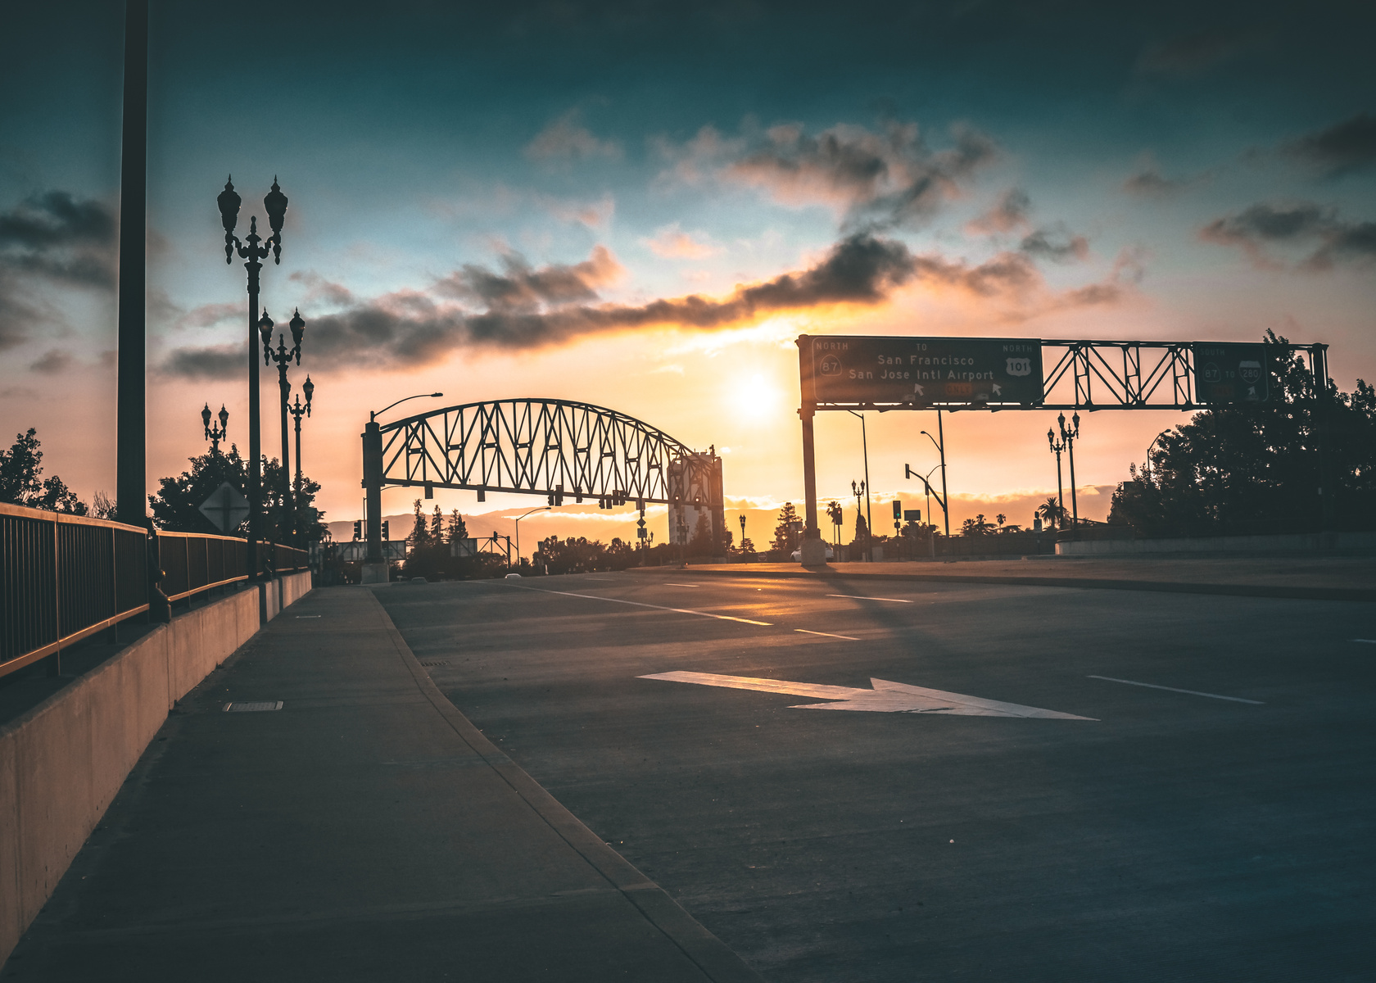
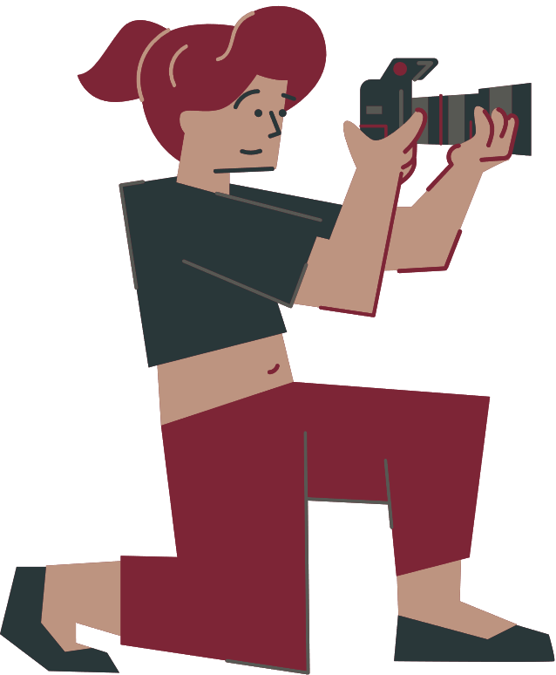

Εργαλεία για δημιουργία και επεξεργασία του περιεχομένου της ψηφιακής σας ιστορίας:
🖼 Canva – δημιουργήστε τη δική σας διάταξη, προσθέστε λεζάντες, μουσική, animations.
🎧 Audacity – δωρεάν λογισμικό για την ηχογράφηση και την επεξεργασία της αφήγησής σας ή των ηχητικών εφέ.
🎞 WeVideo – πρόγραμμα επεξεργασίας βίντεο στο cloud (παρόμοιες λειτουργίες με το Canva, διαισθητική χρονολογική σειρά).
💻 Clipchamp – πρόγραμμα επεξεργασίας βίντεο της Microsoft, ενσωματώνει κείμενο, μεταβάσεις και ήχο.
🎬 VEV Design – πρόγραμμα επεξεργασίας εικόνων για διαδραστικές ιστορίες που βασίζεται σε πρόγραμμα περιήγησης.
Μην αισθάνεστε υπερβολικά πιεσμένοι – ξεκινήστε με ΕΝΑ εργαλείο
Notes:
Εδώ είναι η πρακτική ερώτηση για τα εργαλεία: Τι λογισμικό να χρησιμοποιήσω;
Μια γενική συμβουλή: Ξεκινήστε με κάτι απλό. Μην προσπαθήσετε να μάθετε αμέσως τα επαγγελματικά εργαλεία.
Το CANVA είναι εξαιρετικά φιλικό προς τον χρήστη και κάνει σχεδόν όλα όσα χρειάζεστε — συνδυάζει εικόνες, κείμενο, μουσική, ακόμη και βασικά κινούμενα σχέδια. Λειτουργεί μέσα από browser, οπότε δεν χρειάζεται εγκατάσταση. Πολλοί μαθητές το βρίσκουν ιδανικό για ψηφιακές ιστορίες.
Το GOOGLE SLIDES ή το POWERPOINT λειτουργούν εκπληκτικά καλά για απλές φωτογραφικές ιστορίες. Προσθέστε τις εικόνες σας, ρυθμίστε τον χρονισμό των διαφανειών σε αυτόματη προώθηση, προσθέστε αφήγηση ή μουσική και εξαγάγετε ως βίντεο. Δεν έχει πολυτέλειες, αλλά είναι αποτελεσματικό και μάλλον ήδη ξέρετε πώς να το χρησιμοποιήσετε.
Αν θέλετε περισσότερες λειτουργίες επεξεργασίας βίντεο, το CLIPCHAMP (συμπεριλαμβάνεται στα Windows) ή το WeVideo (βασίζεται σε πρόγραμμα περιήγησης) είναι καλές επιλογές. Λειτουργούν σαν απλοποιημένες εκδόσεις επαγγελματικών προγραμμάτων επεξεργασίας — έχετε ένα χρονοδιάγραμμα, μεταφέρετε κλιπ, προσθέτετε μεταβάσεις και κείμενο.
Το AUDACITY είναι το πρότυπο για την ηχογράφηση φωνητικών σχολίων. Είναι δωρεάν, λειτουργεί σε οποιονδήποτε υπολογιστή και διαθέτει όλα όσα χρειάζεστε για καθαρό ήχο.
Η αλήθεια είναι ότι το εργαλείο έχει λιγότερη σημασία από την ιστορία. Αυτό σημαίνει ότι μπορείτε να χρησιμοποιήσετε ένα απλό εργαλείο και να δημιουργήσετε μια πολύ δυνατή ιστορία, ή μπορείτε να χρησιμοποιήσετε ένα πολύ εξελιγμένο εργαλείο και να παράγετε κάτι μέτριο.
Κατακτήστε ένα εργαλείο και, αν χρειαστεί, μάθετε περισσότερα. Μην αφήνετε την τεχνολογία να σας φοβίζει — αυτά τα εργαλεία έχουν σχεδιαστεί για αρχάριους.

Slide 20

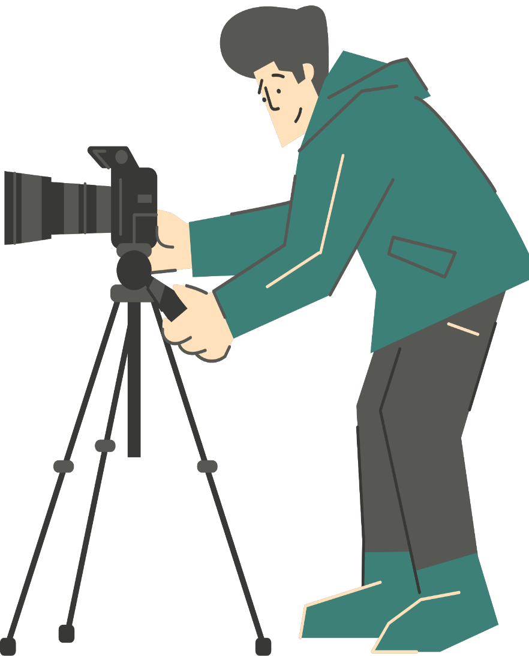
Ενσωμάτωση φωνής και εικόνων σε μια αφήγηση
Πώς να συνδυάσετε φωνή και εικόνες
Γράψτε ένα σύντομο σενάριο: 5-8 προτάσεις που εκφράζουν το συναίσθημα, όχι μόνο τα γεγονότα. Γράψτε όπως μιλάτε, όχι σαν έκθεση ιδεών
Ταιριάξτε κάθε πρόταση με μια εικόνα που απεικονίζει το
συναίσθημα ή την ιδέα της. Τα οπτικά και τα λεκτικά στοιχεία
πρέπει να αλληλοσυμπληρώνονται, όχι να επαναλαμβάνονται
Ηχογραφήστε τη φωνή σας αργά και καθαρά, δίνοντας έμφαση στις
αλλαγές τόνου (θυμηθείτε το Webinar 2).
Προσθέστε μουσική ή ήχους περιβάλλοντος για να δημιουργήσετε ατμόσφαιρα.
Notes:
Ξεκινήστε με το ΣΕΝΑΡΙΟ σας. Γράψτε το σαν να μιλάτε, σχεδόν καθημερικά— «Θέλαμε να καταλάβουμε...» και όχι «Ο στόχος ήταν να κατανοήσουμε...». Διαβάστε το δυνατά πολλές φορές. Αν δυσκολεύεστε με κάποιες φράσεις, ξαναγράψτε τις. Το σενάριό σας πρέπει να ακούγεται φυσικό όταν διαβάζεται δυνατά, όχι μόνο γραμμένο.
Συγκρίνετε το σενάριό σας με τις εικόνες σας. Αν έχετε μια αφήγηση 30 δευτερολέπτων, αλλά μόνο 15 δευτερόλεπτα εικόνων, έχετε ένα πρόβλημα. Προσθέστε εικόνες ή συντομεύστε την αφήγηση. Γενικά, αφήστε κάθε εικόνα να παραμείνει στην οθόνη για τουλάχιστον 3-5 δευτερόλεπτα — το κοινό χρειάζεται χρόνο για να αφομοιώσει τις οπτικές πληροφορίες.
To ΤΑΙΡΙΑΣΜΑ έχει να κάνει με τη συνέργεια. Αν πείτε «...και τότε όλα άλλαξαν», αυτό πρέπει να συμπίπτει με μια εικόνα που δείχνει αλλαγή. Αν μιλάτε για ελπίδα, δείξτε μια εικόνα που μεταδίδει ελπίδα. Αλλά μην είστε πολύ κυριολεκτικοί — οι μεταφορές λειτουργούν. Μιλάτε για απομόνωση; Ίσως να δείξετε μια άδεια καρέκλα, ένα μοναχικό δέντρο, μια κλειστή πόρτα.
ΗΧΟΓΡΑΦΗΣΗ φωνής: Βρείτε ένα ήσυχο δωμάτιο. Χρησιμοποιήστε την εφαρμογή φωνητικών σημειώσεων του τηλεφώνου σας ή το Audacity. Καθίστε άνετα, αναπνεύστε και μιλήστε καθαρά με μέτριο ρυθμό. Ηχογραφήστε ολόκληρο το σενάριο, κάντε παύση και ηχογραφήστε το ξανά. Οι πολλαπλές λήψεις σας δίνουν επιλογές κατά την επεξεργασία. Ακούστε ξανά — μήπως δεν μιλάτε καθαρά; Πολύ γρήγορα; Μονότονα; Προσαρμόστε και ηχογραφήστε ξανά.
Η ΜΟΥΣΙΚΗ είναι δύσκολη υπόθεση. Μπορεί να ενισχύσει υπέροχα τη διάθεση ή να αποσπάσει εντελώς την προσοχή. Κρατήστε την διακριτική — στο παρασκήνιο, όχι στο προσκήνιο. Και βεβαιωθείτε ότι είναι μουσική με ανοιχτή άδεια χρήσης (YouTube Audio Library, Free Music Archive ή παρόμοια).

Slide 21
Ενσωμάτωση φωνής και εικόνων σε μια αφήγηση
Σαφήνεια: αποφύγετε την ακαταστασία και τους περισπασμούς. Υψηλή αντίθεση για ευκολία ανάγνωσης (ειδικά κείμενο)
Συναισθηματική επίδραση: επιλέξτε εκφραστικές αλλά σεβαστές εικόνες. Τα αυθεντικά συναισθήματα δημιουργούν σύνδεση, ενώ η χειραγώγηση αποξενώνει.
Αμεσότητα: τα οπτικά στοιχεία πρέπει να είναι άμεσα κατανοητά — μια ματιά, ένα συναίσθημα. Αν μια εικόνα απαιτεί μια παράγραφο εξήγησης, δεν είναι κατάλληλη.
Notes:
Καθώς δημιουργείτε ιστορίες, ειδικά αυτές που αφορούν πραγματικούς ανθρώπους και κοινότητες, λάβετε υπόψη αυτές τις αρχές.
Η ΣΑΦΗΝΕΙΑ σημαίνει ότι το κοινό σας δεν μπερδεύεται. Αν σας δείξω μια εικόνα και η πρώτη σας αντίδραση είναι «Τι βλέπω εδώ;», αυτό είναι πρόβλημα. Οι ισχυρές εικόνες που αφηγούνται ιστορίες έχουν σαφή θέματα και καθαρές συνθέσεις. Αυτό έχει σημασία ειδικά για μαθητές με διαφορές στην οπτική επεξεργασία ή για όσους βλέπουν σε μικρές οθόνες.
Η ΣΥΝΑΙΣΘΗΜΑΤΙΚΗ ΕΠΙΔΡΑΣΗ δημιουργείται από την αυθεντικότητα. Οι πιο ισχυρές εικόνες συχνά δείχνουν γνήσιες ανθρώπινες στιγμές — χαρά, συγκέντρωση, θλίψη, αποφασιστικότητα. Υπάρχει όμως μια διαφορά: το να δείχνεις τον πόνο κάποιου για να δημιουργήσεις ενσυναίσθηση είναι διαφορετικό από το να εκμεταλλεύεσαι τον πόνο του για να προκαλέσεις εντύπωση. Ρώτα τον εαυτό σου: Αυτή η εικόνα σέβεται την ανθρωπιά του θέματος;
Η ΑΜΕΣΟΤΗΤΑ έχει να κάνει με την οπτική αποτελεσματικότητα. Οι καλές αφηγηματικές εικόνες επικοινωνούν αμέσως. Αυτό δεν σημαίνει ότι είναι απλοϊκές, αλλά το κύριο μήνυμα πρέπει να είναι άμεσο.

Slide 22


Τι κάνει μια ψηφιακή ιστορία ισχυρή;
Το ημερολόγιο της Ρένια Σπίγκελ
Ιστορικό ημερολόγιο που μετατράπηκε σε σειρά ταινιών μικρού μήκους.
→ Δείχνει τη δύναμη των αυθεντικών εγγράφων και της συναισθηματικής αφήγησης για τη δημιουργία ενσυναίσθησης.

Slide 23
Τι κάνει μια ψηφιακή ιστορία ισχυρή;
Τείχη
Μαθητές λυκείου μετέτρεψαν το ποίημα του Καβάφη «Τείχη» σε μια κινούμενη αφήγηση.
→ Δείχνει πώς η λογοτεχνία, τα συναισθήματα και η φωνή των μαθητών μπορούν να συγχωνευθούν σε μια ενιαία, περιεκτική ιστορία.

Slide 24



Δραστηριότητα 1
Δημιουργήστε ένα προσχέδιο ψηφιακής αφήγησης
Σε ζευγάρια ή μικρές ομάδες, δημιουργήστε ένα σύντομο storyboard ή μια παρουσίαση
(3–5 εικόνες).
Προσθέστε ένα σύντομο σενάριο (2–3 προτάσεις) που περιγράφει τι θα έλεγε η φωνή
εκτός κάδρου.
Επιλέξτε ένα θέμα που σχετίζεται με ένα σχολικό μάθημα (π.χ. επιστήμες, ιστορία, περιβάλλον).
Χρησιμοποιήστε οποιοδήποτε από τα δωρεάν εργαλεία (Canva, Clipchamp,
WeVideo κ.λπ.) για να δημιουργήσετε ένα προσχέδιο.
Παρουσιάστε το προσχέδιό σας στην ομάδα και ζητήστε σχόλια ως προς:
1️⃣ Οπτική σαφήνεια
2️⃣ Συναισθηματικό τόνο
3️⃣ Συνέπεια μεταξύ εικόνας και φωνής
Notes:
Αυτή η δραστηριότητα μπορεί να γίνει εκτός σύνδεσης, με διάρκεια περίπου 30 λεπτά.
Τώρα θα δημιουργήσετε τις ιστορίες σας με βάση τα storyboards σας. Θυμηθείτε το μήνυμά σας, την ιδέα, τις επιλογές, τις τεχνικές. Παρακαλώ, ακολουθήστε πιστά το storyboard. Πριν τελειώσετε, ζητήστε την γνώμη του μαθητή που κάθεται δίπλα σας. Ρωτήστε τον αν αυτό που βλέπει ανταποκρίνεται στην πρόθεσή σας, αν μεταδίδει το μήνυμα.

Slide 25
Ηθική και ψηφιακή πολιτότητα
Notes:
Και τώρα περνάμε στο τελευταίο κομμάτι, που αφορά θέματα κανόνων, ηθικής, και σωστής συμπεριφοράς.

Slide 26
Πνευματικά δικαιώματα και προστασία προσωπικών δεδομένων
📸 Πνευματικά δικαιώματα: Χρησιμοποιείτε μόνο φωτογραφίες, βίντεο ή ήχους που σας ανήκουν ή έχουν ανοιχτές άδειες (CC). Μην χρησιμοποιείτε ποτέ χωρίς άδεια μουσική, εικόνες ή βίντεο που προστατεύονται από πνευματικά δικαιώματα. Αναφέρετε πάντα τις πηγές (ακόμα και όταν δεν απαιτείται από το νόμο, είναι ηθικό).
👥 Προστασία προσωπικών δεδομένων: μην μοιράζεστε ποτέ φωτογραφίες ανηλίκων που μπορούν να ταυτοποιηθούν χωρίς τη συγκατάθεσή τους. Να είστε προσεκτικοί με τις πληροφορίες που μπορούν να ταυτοποιήσουν κάποιον (ονόματα, τοποθεσίες, σχολεία). Σκεφτείτε: «Μπορεί αυτή η εικόνα να βλάψει το άτομο που
απεικονίζεται αν μοιραστεί ευρέως;»
Notes:
Ας γίνουμε πιο συγκεκριμένοι σχετικά με τα πνευματικά δικαιώματα και την προστασία της ιδιωτικής ζωής, καθώς αυτά έχουν πραγματικές συνέπειες.
ΠΝΕΥΜΑΤΙΚΑ ΔΙΚΑΙΩΜΑΤΑ: Εάν δεν το δημιουργήσατε εσείς και δεν έχει ανοιχτή άδεια, δεν μπορείτε να το χρησιμοποιήσετε. Τελεία και παύλα. Αυτό περιλαμβάνει:
• Τραγούδια από το Spotify (προστατευμένα από πνευματικά δικαιώματα)
• Φωτογραφίες από το Google Images (συνήθως προστατεύονται από πνευματικά δικαιώματα)
• Κλιπ από ταινίες ή τηλεοπτικές εκπομπές (με πνευματικά δικαιώματα)
• Έργα τέχνης που βρίσκετε στο διαδίκτυο (συνήθως προστατεύονται από πνευματικά δικαιώματα)
Τι ΜΠΟΡΕΙΤΕ να χρησιμοποιήσετε; Τις δικές σας φωτογραφίες. Φωτογραφίες από το Europeana ή το Archive.org που φέρουν την ένδειξη Creative Commons ή δημόσιου τομέα. Μουσική από τη Βιβλιοθήκη Ήχου του YouTube ή το Free Music Archive. Κυβερνητικά έγγραφα (συνήθως δημόσιου τομέα).
Όταν χρησιμοποιείτε υλικό με ανοιχτή άδεια χρήσης, αναγράψτε σωστά την πηγή. Συμπεριλάβετε: το όνομα του δημιουργού, τον τίτλο, την πηγή και τον τύπο της άδειας χρήσης. Είναι θέμα σεβασμού και συχνά απαιτείται από το νόμο.
Η ΠΡΟΣΤΑΣΙΑ ΠΡΟΣΩΠΙΚΩΝ ΔΕΔΟΜΕΝΩΝ αφορά την προστασία των ανθρώπων, ειδικά των ευάλωτων. Σε πολλά μέρη, είναι παράνομο να δημοσιεύονται φωτογραφίες παιδιών χωρίς τη συγκατάθεση των γονέων. Αλλά ακόμα και όταν είναι νόμιμο, είναι ηθικό; Σκεφτείτε:
• Μια φωτογραφία ενός μαθητή που δυσκολεύεται στην τάξη — μπορεί να τον φέρει σε δύσκολη θέση
• Μια φωτογραφία που δείχνει τη διεύθυνση του σπιτιού ή του σχολείου κάποιου — θέμα ασφάλειας
• Φωτογραφίες ανθρώπων σε κατάσταση δυσφορίας — εκμεταλλεύεται την ευάλωτη θέση τους
Γενικός κανόνας: Αν φωτογραφίζετε άτομα, ενημερώστε τα για το τι δημιουργείτε και πώς θα μοιραστεί. Δείξτε τους τις φωτογραφίες. Ζητήστε την άδειά τους. Αυτό είναι βασικός σεβασμός προς τον άνθρωπο.
Και ΘΥΜΗΘΕΙΤΕ: Μόλις δημοσιεύσετε κάτι στο διαδίκτυο, χάνετε τον έλεγχο. Ακόμα και με τις ρυθμίσεις απορρήτου, οι άνθρωποι μπορούν να κάνουν screenshot και να το μοιραστούν. Μόλις δημοσιευτεί, είναι μόνιμο. Σκεφτείτε πριν δημοσιεύσετε.

Slide 27
Συγκατάθεση και ηθική αναπαράσταση
🗣 Συγκατάθεση: ενημερώνετε πάντα τα άτομα για τον τρόπο με τον οποίο θα χρησιμοποιηθεί η εικόνα τους και δείξτε τους την τελική έκδοση. Το γεγονός ότι είπαν «ναι» μία φορά δεν σημαίνει ότι ισχύει για πάντα... ένα άτομο έχει το δικαίωμα να αλλάξει γνώμη.
🌍 Αναπαράσταση: παρουσιάστε τους ανθρώπους και τους πολιτισμούς με σεβασμό — αποφύγετε τα στερεότυπα.
🧩 Πλαίσιο: βεβαιωθείτε ότι οι επιλεγμένες εικόνες ταιριάζουν με το επιθυμητό μήνυμα (αποφύγετε την παραποίηση).
Notes:
Η ΣΥΓΚΑΤΑΘΕΣΗ είναι σημαντική στην ηθική αφήγηση, και εμπεριέχει εμπιστοσύνη, δίκαιη χρήση. Φέρνει μια ανθρωπιστική αξία στη δημιουργική διαδικασία. Η συγκατάθεση σημαίνει πρακτικά να λαμβάνετε (γραπτή) άδεια από τους ανθρώπους πριν τους φωτογραφίσετε ή μοιραστείτε τις εικόνες τους δημόσια. Αυτή η αρχή ισχύει και για τις ιστορίες των άλλων, αν δεν θέλουν να δημοσιευτούν, δεν πρέπει να τις δημοσιεύσετε.
Δεν αρκεί να πείτε «Φωτογραφίζω». Πρέπει να εξηγήσετε: «Δημιουργώ μια φωτογραφική ιστορία για τη σχολική ζωή που θα μοιραστεί στον ιστότοπο του σχολείου μας και στα μέσα κοινωνικής δικτύωσης. Σας πειράζει να εμφανιστείτε σε αυτήν;» Αυτό είναι ενημερωμένη συγκατάθεση.
Δείξτε τις φωτογραφίες στους ανθρώπους πριν τις δημοσιεύσετε. Μπορεί να πουν: «Μου αρέσει αυτή, αλλά παρακαλώ μην χρησιμοποιήσετε εκείνη». Σεβαστείτε την επιθυμία τους. Η αυτονομία τους είναι πιο σημαντική από το δημιουργικό σας όραμα.
Ιδιαίτερη προσοχή σε ευάλωτα άτομα: Ένα παιδί δεν μπορεί να δώσει ουσιαστική συγκατάθεση — χρειάζεστε την άδεια των γονιών. Κάποιος που είναι άστεγος μπορεί να νιώθει ότι δεν μπορεί να πει όχι σε έναν μαθητή με φωτογραφική μηχανή. Σκεφτείτε τις δυναμικές εξουσίας. Ασκώ πίεση σε κάποιον; Εκμεταλλεύομαι την κατάστασή του;
ΗΘΙΚΗ ΑΝΑΠΑΡΑΣΤΑΣΗ Ο τρόπος με τον οποίο αναπαριστάτε τους ανθρώπους επηρεάζει την αντίληψη του κοινού σας. Η ηθική αφήγηση έχει να κάνει με την ενσυναίσθηση και την κατανόηση, με τη συμπόνια, όχι με την έκθεση, την κατηγοριοποίηση των ανθρώπων ή την προώθηση στερεοτύπων. Η αφήγηση είναι ένα μέσο για την καταπολέμηση των στερεοτύπων, αλλά μπορεί επίσης να συμβάλει στην αναπαραγωγή τους. Μια φωτογραφία ή μια ταινία προωθεί ένα στερεότυπο όταν παρουσιάζει μια απλοποιημένη και αρνητική ή παραπλανητική εικόνα ενός ατόμου ή μιας ομάδας, ενισχύοντας τις γενικεύσεις και τις κατηγοριοποιήσεις των άλλων.
Αντ' αυτού, δείξτε την πολυπλοκότητα. Αν αφηγείστε μια ιστορία για μια δύσκολη κατάσταση, δείξτε επίσης δύναμη, κοινότητα, χαρά. Οι άνθρωποι δεν είναι ποτέ μόνο οι δυσκολίες τους.
Παρέχετε ακριβές πλαίσιο. Μην κόβετε μια φωτογραφία για να αλλάξετε το νόημά της. Μην αντιπαραθέτετε εικόνες για να υπονοήσετε ψευδείς συνδέσεις. Μην χρησιμοποιείτε συναισθηματική μουσική για να χειραγωγήσετε τον τρόπο με τον οποίο οι θεατές ερμηνεύουν κάτι.
Ρωτήστε τον εαυτό σας: Αν ήμουν το θέμα αυτής της ιστορίας, θα ένιωθα ότι με σέβονται; Θα ένιωθα ότι εκπροσωπώμαι δίκαια; Θα ένιωθα ότι η ανθρωπιά μου τιμάται; Αν η απάντηση είναι όχι, έχετε ακόμη δουλειά να κάνετε.
Τελική σκέψη: Η καλύτερη προσέγγιση είναι η συνεργασία. Όταν είναι δυνατόν, εμπλέξτε τους ανθρώπους που εκπροσωπείτε στον τρόπο με τον οποίο απεικονίζονται. Αφηγηθείτε ιστορίες ΜΑΖΙ με τις κοινότητες, όχι ΓΙΑ αυτές. Οι φωνές τους πρέπει να είναι στο επίκεντρο.

Slide 28
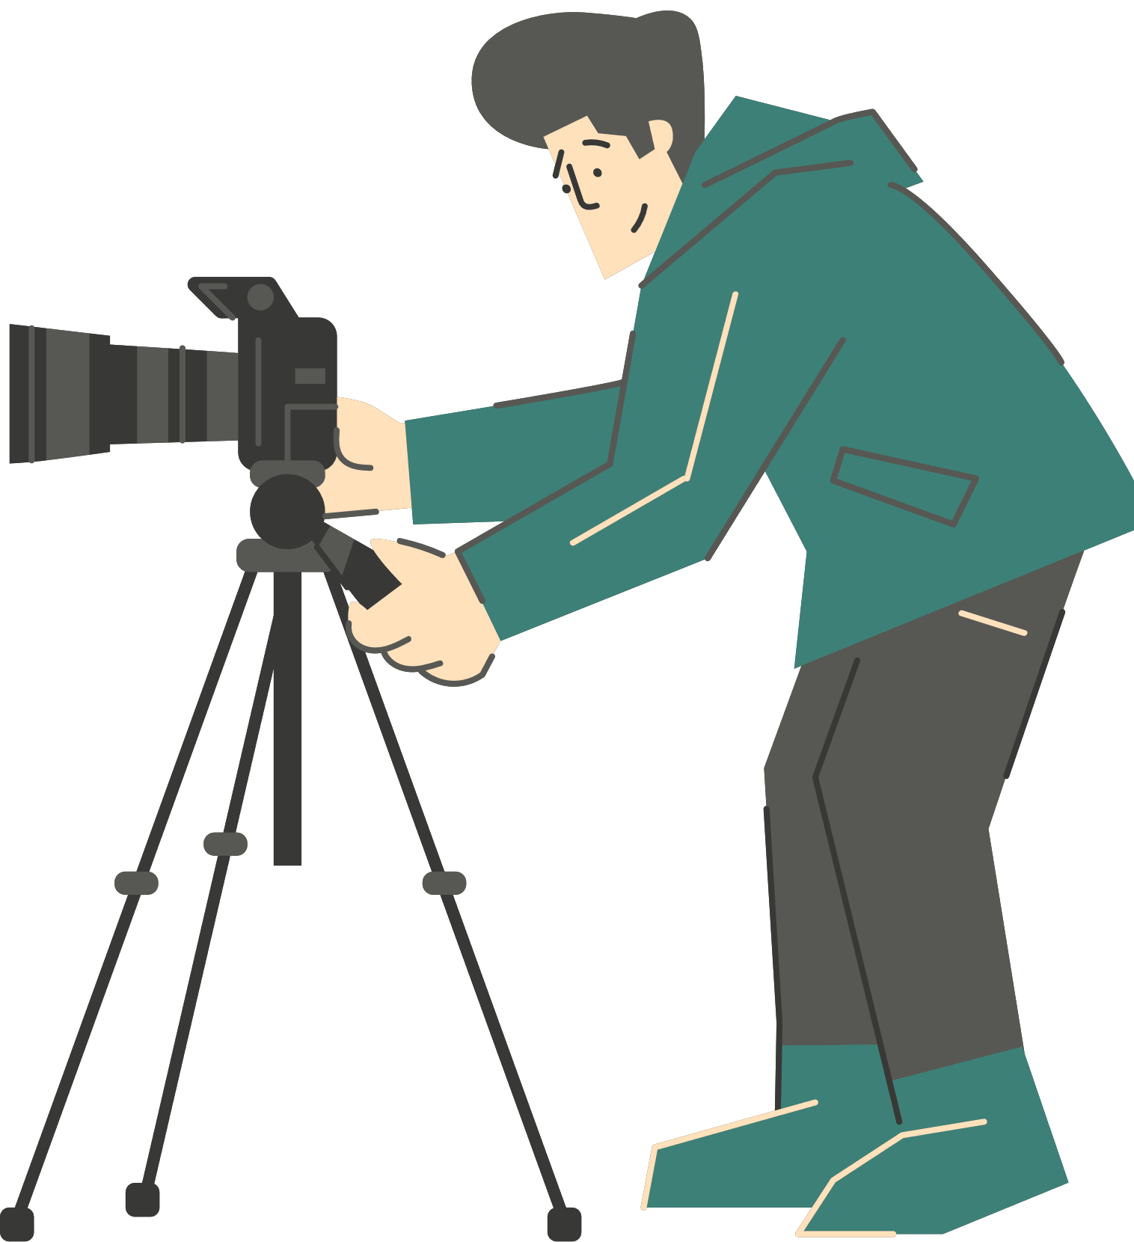
Ηθική αναπαράσταση
🌍 Αναπαράσταση: παρουσιάστε τους ανθρώπους και τους πολιτισμούς με σεβασμό — αποφύγετε τα στερεότυπα.
🧩 Πλαίσιο: βεβαιωθείτε ότι οι επιλεγμένες εικόνες ταιριάζουν με το επιθυμητό μήνυμα (αποφύγετε την παραποίηση).
Notes:
Ο τρόπος με τον οποίο παρουσιάζετε τους ανθρώπους επηρεάζει την αντίληψη του κοινού σας. Η ηθική αφήγηση έχει να κάνει με την ενσυναίσθηση και την κατανόηση, καθώς και με τη συμπόνια, και όχι με την έκθεση, την κατηγοριοποίηση των ανθρώπων ή την προώθηση στερεοτύπων. Η αφήγηση είναι ένα μέσο για την καταπολέμηση των στερεοτύπων, αλλά μπορεί επίσης να συμβάλει στην αναπαραγωγή τους. Μια φωτογραφία ή μια ταινία προωθεί ένα στερεότυπο όταν παρουσιάζει μια απλοποιημένη και αρνητική ή παραπλανητική εικόνα ενός ατόμου ή μιας ομάδας, ενισχύοντας τις γενικεύσεις και τις κατηγοριοποιήσεις των άλλων. Στις πρώτες ταινίες του Χόλιγουντ, οι Αμερικανοί Ινδιάνοι συχνά απεικονίζονταν ως άγριοι, βίαιοι και βάναυσοι χαρακτήρες. Αυτό διαμόρφωσε την αντίληψη του κοινού για δεκαετίες με μια λανθασμένη έμφαση, συμβάλλοντας σε παρεξηγήσεις, προκαταλήψεις και περιθωριοποίηση των Αμερικανών Ινδιάνων από τους θεατές αυτών των ταινιών. Να σκέφτεστε πάντα ότι «η ψηφιακή αφήγηση έχει ρόλο μετασχηματιστικού μέσου για την προώθηση της ένταξης, την ενίσχυση των περιθωριοποιημένων φωνών και την αναδιαμόρφωση των παγκόσμιων αφηγήσεων», όπως το θέτει ο ειδικός Kato Nabiry.

Slide 29
Πλατφόρμες διαμοιρασμού
Παρουσιάσεις στην τάξη
Ιστοσελίδα ή ενημερωτικό δελτίο του σχολείου
Κοινωνικά μέσα (με ρυθμίσεις απορρήτου): Instagram, Facebook, Tik Tok
Και άλλα πιο εξειδικευμένα όπως Storybird, Book creator, Toontastic και Canva
Notes:
Επιλέξτε προσεκτικά τις πλατφόρμες κοινής χρήσης, λαμβάνοντας υπόψη το κοινό σας και την ιδιωτικότητά σας. Οι σχολικές πλατφόρμες μπορεί να είναι ασφαλέστερες για τις εργασίες των μαθητών, αλλά τώρα, στον ψηφιακό κόσμο μας, ολόκληρο το διαδίκτυο είναι γεμάτο από εφαρμογές και πλατφόρμες για την κοινή χρήση του περιεχομένου μας. Όταν δημοσιεύουμε στην τάξη με επιλεγμένα εργαλεία, εξακολουθεί να είναι σημαντικό να χρησιμοποιούμε προσεκτικά το πραγματικό μας όνομα ή ψευδώνυμο, τα πραγματικά μας στοιχεία και να φροντίζουμε να συνδεόμαστε μόνο με άτομα που γνωρίζουμε καλά.
Σχετικά με τα μέσα κοινωνικής δικτύωσης: Η κοινή χρήση ψηφιακών φωτογραφικών ιστοριών σε πλατφόρμες κοινωνικής δικτύωσης όπως το Instagram, το TikTok ή το Facebook μπορεί να ενισχύσει τη φωνή σας και να σας βοηθήσει να προσεγγίσετε ευρύτερο κοινό. Ωστόσο, αυτό συνοδεύεται από ορισμένες προκλήσεις, όπως η απώλεια ελέγχου του πλαισίου και του νοήματος (το περιεχόμενό μας είναι ανοιχτό σε οποιαδήποτε ερμηνεία από άλλους που μπορεί να αλλάξει το αρχικό νόημα ή σκοπό του). Επίσης, η μονιμότητα του ψηφιακού αποτυπώματος (σκεφτείτε δύο φορές τι δημοσιεύετε εκεί - μπορεί να παραμείνει για πολύ καιρό εκεί μαζί σας, και να το δείτε στο μέλλον και να μην είστε ευχαριστημένοι με αυτό). Σκεφτείτε την ιδιωτικότητα, τη φροντίδα, τον σεβασμό και τη διαφάνεια.
Ειδικές πλατφόρμες αφήγησης όπως το Storybird ή το Book Creator έχουν σχεδιαστεί για μαθητές. Συχνά διαθέτουν καλύτερους ελέγχους απορρήτου και είναι περιβάλλοντα με εκπαιδευτικό χαρακτήρα.
ΘΥΜΗΘΕΙΤΕ: Δεν ΕΙΝΑΙ ΑΠΑΡΑΙΤΗΤΟ να δημοσιεύετε τα πάντα δημόσια. Ορισμένες ιστορίες έχουν νόημα ακόμα και αν τις βλέπετε μόνο εσείς, ο δάσκαλός σας και οι συμμαθητές σας. Δεν χρειάζεται να είναι όλα online.

Slide 30


Επόμενα βήματα:
Δημιουργήστε ιστορίες σχετικά με τα θέματα που μελετάτε: Μαθήματα που σας βυθίζουν στον κόσμο τους!!!
Συνεχίστε να μαθαίνετε
Μείνετε ηθικά σωστοί
Να είστε θαρραλέοι και αυθεντικοί
Notes:
Αυτό δεν είναι το τέλος, είναι η αρχή. Έχετε τις βασικές δεξιότητες, αλλά η τελειότητα έρχεται με την πρακτική.

Slide 31

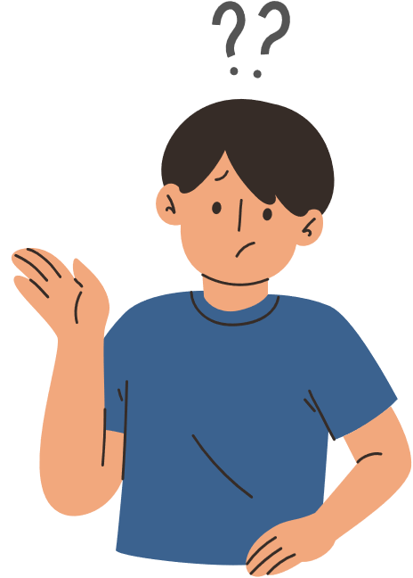
Σκέψεις και ερωταποκρίσεις
Τελικές σκέψεις:
• Τι σας έμαθε η διαδικασία παραγωγής για την ψηφιακή αφήγηση ιστοριών;
• Τι ήταν πιο δύσκολο από το αναμενόμενο; Τι ήταν πιο εύκολο;
• Πώς θα μπορούσατε να χρησιμοποιήσετε αυτές τις δεξιότητες στη μελλοντική σχολική ή προσωπική σας εργασία;
• Ποιες ηθικές επισημάνσεις θα θυμάστε;
Notes:
Το πιο σημαντικό είναι ότι τώρα διαθέτετε ένα πλήρες σύνολο εργαλείων. Κατανοείτε το ΓΙΑΤΙ (οι ιστορίες δημιουργούν συναισθηματική σύνδεση και μάθηση). Κατανοείτε το ΠΩΣ (σχεδιασμός, λήψη, επεξεργασία, βελτίωση). Και κατανοείτε την ΕΥΘΥΝΗ (ηθική, συναίνεση, εκπροσώπηση).
Αυτές οι δεξιότητες μεταφέρονται. Είτε δημιουργείτε μια επιστημονική παρουσίαση, μια ιστορική ανάλυση, μια προσωπική αφήγηση ή περιεχόμενο για τα μέσα κοινωνικής δικτύωσης, τώρα σκέφτεστε σαν αφηγητής. Λαμβάνετε υπόψη το κοινό, το συναίσθημα, τη δομή, την ηθική.

Slide 32





Ευχαριστούμε!
Χρηματοδοτείται από την Ευρωπαϊκή Ένωση. Ωστόσο, οι απόψεις και οι γνώμες που εκφράζονται είναι αποκλειστικά του/των συγγραφέα/συγγραφέων και δεν αντανακλούν απαραίτητα τις απόψεις της Ευρωπαϊκής Ένωσης ή του Ευρωπαϊκού Εκτελεστικού Οργανισμού Εκπαίδευσης και Πολιτισμού (EACEA). Ούτε η Ευρωπαϊκή Ένωση ούτε ο EACEA μπορούν να θεωρηθούν υπεύθυνοι για αυτές.
Άδεια Creative Commons (4.0 share alike)

Slide 33


Αναφορές και βιβλιογραφία
Βιβλιοθήκη του Πανεπιστημίου Georgetown (2023) Οδηγός για τα πνευματικά δικαιώματα και την ηθική χρήση εικόνων. Διαθέσιμο στη διεύθυνση: https://guides.library.georgetown.edu/c.php?g=75892&p=489440 (Πρόσβαση: 30 Ιουνίου 2025).
Hill, A. (2014) Ψηφιακή αφήγηση και ηθική: Συνεργατική δημιουργία και διευκόλυνση.
Voyiatzis, N., Sturaitis, El., Zikou, M. (2020). Αρχεία σε μετάβαση: Από τον κόσμο των βιβλιοθηκών στην τεχνητή νοημοσύνη Ψηφιακό διδακτικό υλικό για εκπαιδευτικούς της δευτεροβάθμιας εκπαίδευσης. Πολιτιστικό Κέντρο Ωνάση
Derrida, J.(1995) Αρχείο πυρετός, μια φροϋδική εντύπωση.
Barthes, R., 1977. Ο θάνατος του συγγραφέα. Σε: S. Heath, εκδ. Εικόνα-Μουσική-Κείμενο. Λονδίνο: Fontana Press, σ. 142–148.
Nabirye, K.H., 2025. Ψηφιακή αφήγηση: Μετασχηματίζοντας τις αφηγήσεις στον 21ο αιώνα. Eurasian Experiment Journal Of Humanities And Social Sciences σ. 36–43.
Liang, L. Οδηγός για τις Άδειες Ανοικτού Περιεχομένου (n.d.) v1.2. Piet Zwart Insituut
Modi, S., Gupta, T. & Rahmatullah, M. (2024), Η ψηφιακή αφήγηση ως εργαλείο για την παγκόσμια ιθαγένεια και τη βιωσιμότητα: Ενίσχυση της διαπολιτισμικής κατανόησης στην εκπαίδευση, Journal of Interdisciplinary Studies in Education, τόμος 13, σελ. 86–104.

Slide 34








Η ΟΜΑΔΑ ΤΩΝ ΦΩΤΟΓΡΑΦΩΝ

Slide 35


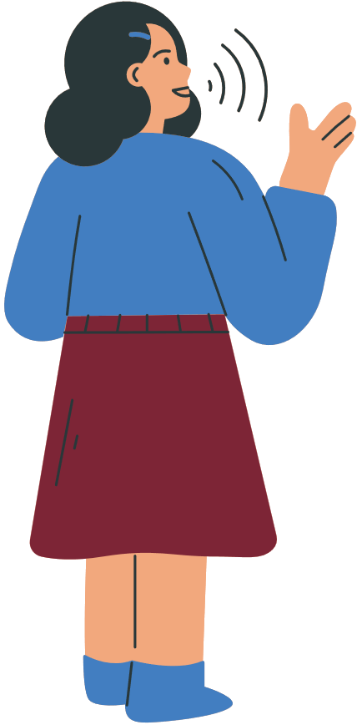
ΑΞΙΟΛΟΓΗΣΗ ΤΗΣ ΨΗΦΙΑΚΗΣ ΙΣΤΟΡΙΑΣ ΣΑΣ
Ερωτήσεις αυτοαξιολόγησης
Περιεχόμενο:
Η ιστορία μου έχει σαφές μήνυμα ή σκοπό;
Οι εικόνες μεταδίδουν αποτελεσματικά αυτό το μήνυμα;
Η ακολουθία είναι λογική και συναισθηματικά συνεκτική;
Τεχνικά
Είναι η ποιότητα της εικόνας επαρκής (εστίαση, φωτισμός, σύνθεση);
Ο ήχος είναι καθαρός και ισορροπημένος με τις εικόνες;
Οι μεταβάσεις είναι ομαλές;
Ηθικά:
Έχω λάβει τις απαραίτητες άδειες και συγκαταθέσεις;
Όλα τα υλικά προέρχονται από τις κατάλληλες πηγές και αναφέρονται σωστά;
Η ιστορία μου παρουσιάζει τα θέματα με σεβασμό και ακρίβεια;
Αντίκτυπος:
Ποια συναισθήματα ή κατανόηση ελπίζω να αποκτήσουν οι θεατές;
Το πέτυχα αυτό στο προσχέδιό μου; Τι χρειάζεται βελτίωση;
Notes:
Η αξιολόγηση του ΠΕΡΙΕΧΟΜΕΝΟΥ αφορά την αποτελεσματικότητα της αφήγησης.
Η τεχνική αξιολόγηση αφορά την τεχνική. Παρακολουθήστε την ιστορία σας χωρίς ήχο — οι εικόνες αφηγούνται την ιστορία οπτικά; Ακούστε την χωρίς να την παρακολουθείτε — ο ήχος είναι αυτόνομος; Και τα δύο πρέπει να είναι ισχυρά.
Η ΑΞΙΟΛΟΓΗΣΗ ΤΗΣ ΗΘΙΚΗΣ αφορά την ευθύνη.
Η αξιολόγηση του ΑΝΤΙΚΤΥΠΟΥ αφορά την αποτελεσματικότητα.
Συμβουλή: παρακολουθήστε την ιστορία σας σαν να ήσασταν το κοινό.

